Slide 1
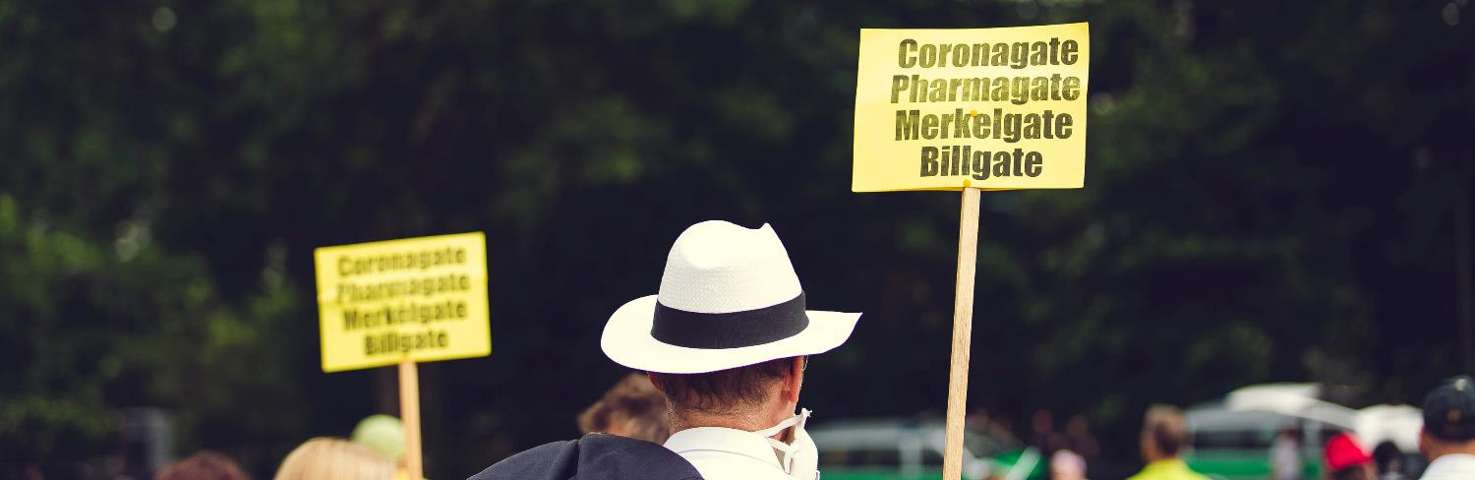

Foto; unsplash.com
Wie erkenne ich Fake News & Falschinformationen im Internet?
Ein Workshop aus dem Projekt „Qapito! – Quellen kritisch beurteilen“
Entwickelt von Philipp Marten, Sandra Aßmann & Marc Stadtler
Institut für Erziehungswissenschaft der Ruhr-Universität Bochum
Notes:
Ich begrüße euch zum Workshop des von der Deutsche Telekom Stiftung geförderten Projekts „Qapito! – Quellen kritisch beurteilen“.
Mein Name ist {Name}, ich bin {Berufsbezeichnung} bei {Organisation] und ich werde heute mit euch den Workshop durchführen, um euch einige Techniken zum souveränen Navigieren durch das Internet und damit zu einem selbstsicheren Umgang mit Falschinformationen und Fake News beizubringen.

Slide 2
Kurze Vorstellung
Name der Moderation
Funktion / Organisation
Weitere relevante Informationen
Notes:
Hier ist Raum für eine kurze Vorstellung der eigenen Person samt Foto. Falls die Moderation den Jugendlichen bereits bekannt ist, kann dies ausgeblendet werden.

Slide 3
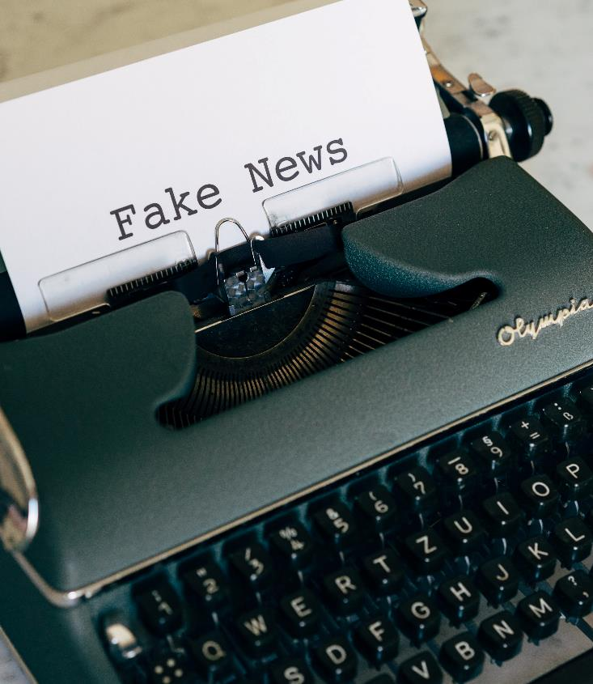
Spielregeln &
Hinweise
Dies ist ein Workshop: Wir brauchen eure
Ideen & Mitwirkung!
Wenn wir nicht mit dem Laptop arbeiten,
lasst diesen bitte geschlossen.
Meldet euch bitte bei Fragen, Wortmeldungen
oder technischen Schwierigkeiten.
Warnhinweis: Wir beschäftigen uns heute mit Fake News & falschen Informationen: Unsere Beispiele beinhalten deshalb auch Lügen und Unwahrheiten.
unsplash.com
Notes:
Bevor wir beginnen, möchte ich noch einige Spielregeln und Hinweise mit euch teilen.
Einzelne Regeln erläutern

Slide 4
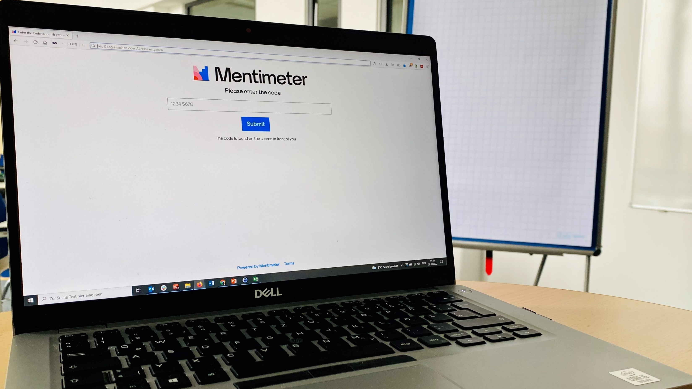
Foto: Philipp Marten
menti.com
Code:
Notes:
Um einen ersten Einblick in unser Thema zu erhalten, möchte ich gerne ein kurzes Quiz mit euch spielen – und zwar auf Mentimeter. Kennt ihr alle diese Plattform?
Falls Mentimeter unbekannt sein sollte, kurz erklären: Mentimeter ist ein Online-Umfrage-Tool, mit dem wir mit dem Laptop, Tablet oder Smartphone an einem Live-Quiz teilnehmen können und die Ergebnisse sowie das Ranking direkt angezeigt wird.
Öffnet bitte eure Laptops/ Tablets und gebt in eurem Browser die Seite menti.com ein. Hier werdet ihr nach einem Code gefragt. Dieser steht auf der Folie (Der Code muss jedes Mal auf der Folie angepasst werden). Bitte gebt anschließend euren (richtigen) Namen an, damit wir beim Ranking auch wissen, wer die meisten Fragen korrekt beantwortet hat.
In dieser Übung präsentiere ich euch fünf Schlagzeilen, bei denen ihr entscheiden müsst, ob die jeweilige Behauptung der Wahrheit entspricht, also ein Fakt ist, oder nicht der Wahrheit entspricht, ein sogenannter Fake ist. Ihr könnt dafür auf eurem Gerät abstimmen, je schneller ihr seid, desto mehr Punkte erhaltet ihr. Es gibt bei den Fragen drei Auswahlmöglichkeiten: Fakt, Fake und Keine Ahnung. Nur eine Antwort ist richtig. Seid ihr bereit?
Das Spiel muss vorab auf Mentimeter als Quiz vorbereitet werden: Die Schlagzeilen sowie die Wertungen befinden sich in den folgenden Folien, jede Frage sollte 10 Sekunden Zeit zum Antworten erhalten
Zum Start muss das Quiz gestartet sein, damit sich alle im Warteraum einfinden können
Nach den obenstehenden einführenden Erläuterungen kann die Moderation auf Mentimeter umschalten und das Spiel starten
Jede Schlagzeile sollte zusätzlich vorgelesen werden, unbekannte Begriffe ggfs. kurz erläutert werden (die Schlagzeilen befinden sich auf den folgenden Folien)
Nach jeder Schlagzeile wird ein Ergebnis für die Gruppe angezeigt: Wie haben die Jugendlichen abgestimmt? Hier bietet es sich bei ca. zwei Schlagzeilen an, nach Begründungen für die Einschätzung zu fragen: „Warum habt ihr bei dieser Schlagzeile so abgestimmt?“, Woher wusstet ihr, dass diese Schlagzeile ein Fakt / Fake ist?“ (Ziel: Jugendliche sollen reflektieren, auf welchen Kriterien ihre Einschätzungen beruhen)
Nach dem Spiel kann abschließend die Frage gestellt werden „Wie schwer fiel euch das Quiz?“

Slide 5


Notes:
Die Folien 5-9 sind ausgeblendet, weil die Schlagzeilen in Mentimeter angezeigt werden und hier nur zur besseren Orientierung inkludiert sind.
Schlagzeile vorlesen
Ist die Behauptung korrekt oder nicht?
Schlagzeile: Fakt
https://www.spiegel.de/panorama/justiz/mexiko-mann-stirbt-mit-246-paeckchen-kokain-im-magen-a-1269437.html

Slide 6
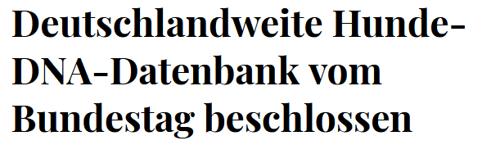
Notes:
Schlagzeile vorlesen
Ist die Behauptung korrekt oder nicht?
Schlagzeile: Fake
https://www.koelner-abendblatt.de/artikel/politik/gesundheit/deutschlandweite-hunde-dna-datenbank-vom-bundestag-beschlossen-01291524.html

Slide 7
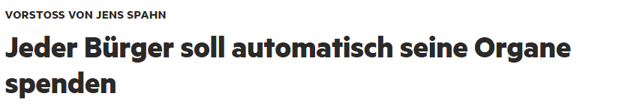
Notes:
Schlagzeile vorlesen
Ist die Behauptung korrekt oder nicht?
Schlagzeile: Fakt
https://www.stern.de/gesundheit/gesundheitsnews/jens-spahn--jeder-buerger-soll-automatisch-seine-organe-spenden-8239228.html

Slide 8
Notes:
Schlagzeile vorlesen
Ist die Behauptung korrekt oder nicht?
Schlagzeile: Fakt (2019)
https://www.tagesspiegel.de/wissen/umstrittene-chimaeren-experimente-mensch-affe-mischwesen-in-china-gezuechtet/24871838.html
Wie unter anderem „aerzteblatt.de“ und „Der Tagesspiegel“ berichteten, schafften es nach eigenen Angaben Forscher unter Leitung des spanischen Wissenschaftlers Juan Carlos Izpisúa erstmals, Mensch-Affen-Hybriden zu züchten. Dazu deaktivierten sie in Affenembryonen die Gene zur Entwicklung bestimmter Organe und injizierten menschliche Stammzellen, aus denen sich dann in den Affen menschliche, zur Transplantation geeignete Organe entwickeln sollen.
Die Embryonen wurden allerdings abgetötet, bevor sie geboren wurden. Nachweise über jene Forschungsergebnisse gibt es noch nicht, sollen aber zur Publikation in einem Fachjournal eingereicht worden sein.

Slide 9
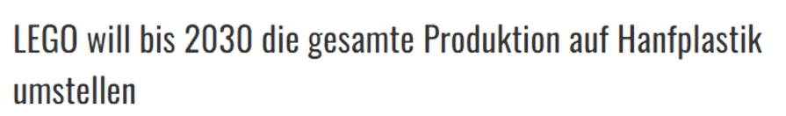
Notes:
Schlagzeile vorlesen
Ist die Behauptung korrekt oder nicht?
Schlagzeile: Fake
https://correctiv.org/faktencheck/wirtschaft-und-umwelt/2019/10/15/nein-lego-stellt-nicht-die-gesamte-produktion-auf-hanfplastik-um/

Slide 10
Fazit
Die Schlagzeile allein reicht oft nicht aus, um ihren Wahrheitsgehalt einzuschätzen.
Notes:
In unserem Alltag treffen wir – genau wie in unserem Quiz - oft Entscheidungen über den Wahrheitsgehalt einer Aussage, ohne diese tiefergehend zu prüfen. Dabei hilft uns eine Strategie: Wir beurteilen, ob die Aussage im Einklang mit dem steht, was wir über die Welt wissen. Diese Strategie hat ihre Stärken, wenn wir auf Themen treffen, mit denen wir uns schon sehr gut auskennen, weil wir dann schnell entscheiden können, ob eine Aussage korrekt ist oder nicht.
Oft aber stoßen wir im Internet auf Behauptungen, zu denen wir bislang nicht viel wissen. In diesen Fällen ist es schwierig, die Korrektheit der Behauptung mit dem eigenen Vorwissen zu beurteilen. Wir benötigen dann weitere Informationen. Im heutigen Workshop erfahrt ihr, welche Informationen das sind und wo ihr diese findet.
Ihr könnt die Tablets jetzt schließen.

Slide 11
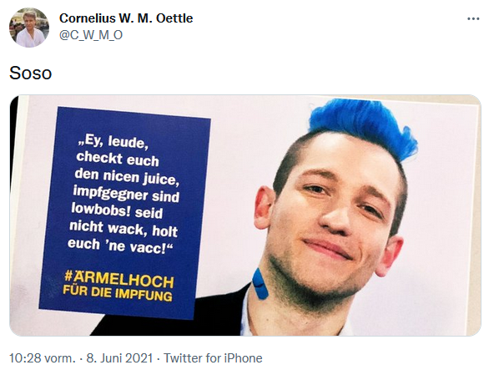


Fake News & Falschinformationen
Erfundene
Inhalte
Screenshot: twitter.com/c_w_m_o
Ereignisse oder Zitate
werden erfunden
Bilder oder Videos werden manipuliert
Nachgemachte Internetseiten oder Fake-Profile verbreiten falsche Informationen
Notes:
Wenn Ihr im Internet unterwegs seid, werdet ihr auf viele Behauptungen treffen, die nicht korrekt sind. Wir nennen diese Informationen Fake News oder zu deutsch: Falschinformationen. Sie verbreiten sich in sozialen Medien besonders schnell (Vosoughi, Roy & Aral, 2018), weil hier niemand vor Veröffentlichung prüft, ob eine Behauptung wahr ist oder nicht. Zudem teilen Menschen gerne Informationen, die neu sind und andere Menschen schockieren, weil sie emotional aufgeladen sind: Politiker, die angeblich Steuern erhöhen wollen, Menschen, die Straftaten begangen haben oder Prominente, denen etwas peinliches passiert ist.
*KLICK*:
Eine erste Sorte von Fake News sind vollkommen frei erfundene Inhalte.
Gerne werden beispielsweise Informationen über Ereignisse verbreitet, die gar nicht stattgefunden haben. Oder prominenten Personen werden Aussagen in den Mund gelegt, die diese gar nicht gemacht haben.
Hier seht ihr ein solches Beispiel mit einem erfundenen Zitat von Rezo.
Zitate/Texte gerne vorlesen lassen
Zunächst die Forderung diskutieren.
Der Gruppe erläutern, dass es sich dabei um einen Satire-Fake der Titanic handelt und klären, warum jemand eine solche Falschinformationen verbreitet (Factchecking Rezo: https://dpa-factchecking.com/germany/210609-99-918848) → in diesem Fall Satire, in anderen Fällen könnte es um Geld, die Beeinflussung von Meinungen oder Aufmerksamkeit gehen.
Oft werden zudem Bilder oder Videos manipuliert, sodass sie vermeintlich Ereignisse zeigen, die so gar nicht stattgefunden haben. Auf dem Foto seht ihr bspw. das Pflaster von Rezos Impfung. Auf solche Manipulationen werden wir später im Workshop detaillierter eingehen.
Schließlich werden zusätzlich manchmal Internetseiten oder Profile gefälscht, um falsche Informationen zu verbreiten.
Foto: twitter.com/c_w_m_o/status/1402180637608587267
Literatur:
Vosoughi, S., Roy, D., Aral, S. (2018). The spread of true and false news online. Science, 359, 1146–1151. DOI: 10.1126/science.aap9559.

Slide 12
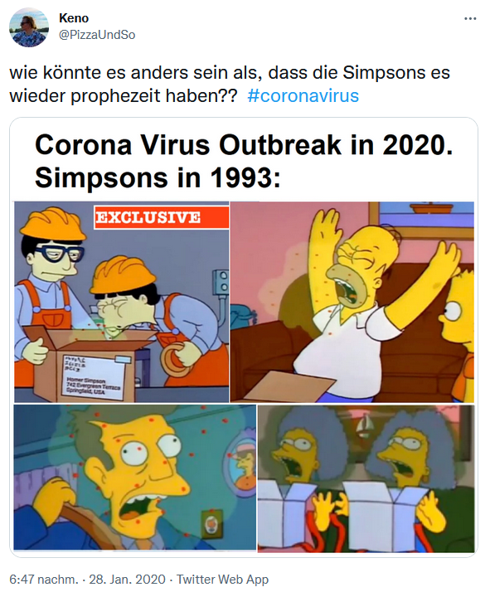



Fake News & Falschinformationen
Falscher Zusammenhang
Screenshot: twitter.com/PizzaUndSo
Zitate oder Bilder werden aus dem Zusammenhang gerissen
Irreführende Überschriften, die letztendlich nicht mit der eigentlichen Geschichte übereinstimmen
Notes:
Während sich die Verbreitung frei erfundener Inhalte mitunter recht aufwändig gestalten kann, weil bspw. ein Bild bearbeitet oder ein Video gefälscht werden muss, sind Falschinformationen, die auf einem falschen Zusammenhang basieren, noch einfacher produziert. Hierfür werden Bilder oder Zitate in irreführender Weise aus dem Zusammenhang gerissen. Im vorliegenden Beispiel geschah dies mit einer Episode der berühmten Serie „Die Simpsons“. Den Machern der Serie sagt man nach, dass sie schon oft Ereignisse aus der Zukunft vorhergesagt haben - so auch den Ausbruch der Corona-Pandemie. Tatsächlich gab es in den 90er-Jahren eine Episode, in der Homer Simpson sich mit einem aus Asien stammenden, hochansteckenden Virus infiziert. Befürworter der These, dass das neuartige Coronavirus aus chinesischen Laboren stammt, nutzten die Simpsons-Folge als vermeintliche prominente Unterstützung ihrer Argumentation. Die Macher der Simpsons verwehren sich allerdings gegen diese Interpretation.
Erläuterungen zum Post:
https://www.mimikama.at/aktuelles/simpsons-coronavirus/
https://twitter.com/PizzaUndSo/status/1222214679642157056

Slide 13


Fake News & Falschinformationen
Unbelegte Behauptungen
„Es gibt keine Nachweise für einen menschengemachten Klimawandel“
Behauptungen mit einem Wahrheitsanspruch, die nicht mit Fakten belegt werden
„Alle Jugendlichen heutzutage
sind handysüchtig.“
Notes:
Manchmal werden auch einfach unbelegte Behauptungen in die Welt gesetzt. Im Internet findet man bspw. manchmal die falsche Aussage, dass es „keine Nachweise für einen menschengemachten Klimawandel“ gebe oder dass alle Jugendlichen heutzutage handysüchtig seien. Für solche Aussagen lassen sich faktisch keine Belege finden und oft machen sich die Verbreiter solcher Aussagen auch gar nicht erst die Mühe, Belege zu liefern. Beim menschengemachten Klimawandel beispielsweise zeigt die Forschung das genaue Gegenteil: Hier gibt es einen breite Übereinstimmung unter den aktiv zu diesem Thema forschenden Personen, dass der Klimawandel, den wir gerade erleben, menschengemacht ist.
Literatur:
Deutsches Klima-Konsortium, Deutsche Meteorologische Gesellschaft, Deutscher Wetterdienst, Extremwetterkongress Hamburg, Helmholtz-Initiative, klimafakten.de: Was wir heute übers Klima wissen. Basisfakten zum Klimawandel, die in der Wissenschaft unumstritten sind (Juni 2021), https://www.dwd.de/DE/klimaumwelt/aktuelle_meldungen/210609/basisfakten-zum-klimawandel_dkk.html.

Slide 14
Fake News & Falschinformationen
Erfundene
Inhalte
Falscher Zusammenhang
Unbelegte Behauptungen
Notes:
Dies sind drei Arten von bewusst verbreiteten Falschinformationen, denen wir häufig im Internet begegnen und die auch professionelle Faktenchecker immer wieder finden.
Das Ziel dieses Workshops ist es, euch Strategien zu vermitteln, mit deren Hilfe ihr Falschinformationen als solche erkennt und nicht auf sie hereinfallt.

Slide 15
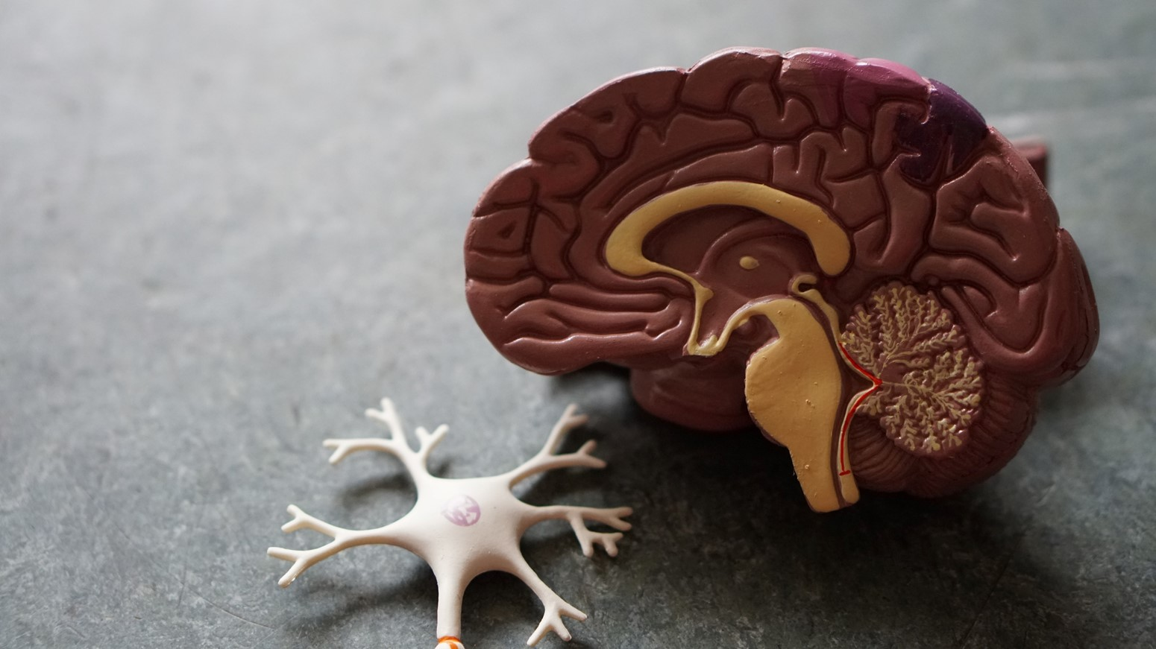
Neuro-
Foto: unsplash.com
Enhancement
Notes:
Arbeitsblatt I wird benötigt
Um diese Strategien kennenzulernen, starten wir mit einer weiteren Übung. Ihr erhaltet gleich ein Arbeitsblatt mit einem Beitrag zum Thema „Neuro-Enhancement“. Dabei geht es um Substanzen, mit denen wir die Leistungsfähigkeit unseres Gehirns für eine begrenzte Zeit steigern können.
Bitte lest euch den Text aufmerksam durch und notiert die wichtigsten Aussagen. Wir werden die Aussagen im Anschluss in der Gruppe zusammenfassen. Ihr habt 3 Minuten Zeit.
Arbeitsblätter austeilen, je eine Version für eine Gruppenhälfte (die Jugendliche sollen zunächst nicht realisieren, dass es zwei Versionen gibt!)

Slide 16

Leichter Lernen – dank Neuro-Enhancement?
Es gibt eine Möglichkeit, sein Gehirn zu Höchstleistungen zu bringen: Neuro-Enhancement mit Lernpillen. Dies ist besonders reizvoll für alle, denen eine wichtige Prüfung bevorsteht.
Die Erfahrungen mit diesen Lernpillen sind durchweg positiv: Menschen konzentrieren sich viel besser und können sehr gut lernen. Durch die Wirkung der Pillen werden Bestleistungen bei Prüfungen erzielt. Man ist zum gewünschten Zeitpunkt hochkonzentriert.
Leichter Lernen – dank Neuro-Enhancement?
Ein beunruhigender Trend breitet sich aus: Immer mehr Menschen greifen zu Medikamenten, um ihre geistige Leistungs-fähigkeit zu erhöhen.
Hier ist jedoch Vorsicht geboten. Das soge-nannte „Neuro-Enhancement“ kann gefährliche Nebenwirkungen haben. Die Medikamente sind eigentlich für Menschen gedacht, die aufgrund einer Krankheit Konzentrationsschwierigkeiten haben.
Dabei ist ein besserer Weg zu nachhaltigem Lernerfolg recht naheliegend: Wichtig sind vor allem eine gute Zeitplanung beim Lernen sowie ausreichend Schlaf und Bewegung.
Foto; unsplash.com
von Max Hoffmann, Marketingchef von
„Super Brain“, dem Marktführer für Lernpillen
www.super-brain.de
von Prof. Dr. Michael Schmidt, Neurologe an der Charité Berlin
www.neurologie-journal.de
Notes:
Leere Folie für die Eingangsfrage:
Ihr habt den Text nun gelesen. Meine Frage an euch: Welche Position vertritt der Text zur Einnahme von Substanzen, die die geistige Leistungsfähigkeit steigern?
Sobald ein Jugendlicher die Frage beantwortet, werden diejenigen, die den widersprechenden Text gelesen reagieren und zum Ausdruck bringen, dass sie nicht zustimmen. Die Moderation hakt nach und bittet, einen Jugendlichen, zu formulieren, warum er/sie nicht einverstanden ist und was eine angemessenere Formulierung wäre.
Anschließend löst die Moderation auf und präsentiert beide Texte in der PP-Präsentation nebeneinander.
Mögliche Moderation: „Ich merke, dass ihr euch nicht einig seid. Das liegt daran, dass ihr – ohne dass ihr es wusstet - zwei verschiedene Texte bekommen habt. Diese widersprechen sich gegenseitig:
*KLICK*
Ein Text behauptet, Neuro-Enhancement sei ungefährlich, der andere Text sagt, es sei gefährlich. Solche Widersprüche finden wir bei wissenschaftlichen Themen immer wieder.
Lest jetzt bitte kurz den Text, den ihr bisher nicht kanntet.
Wie könnten wir herausfinden, welche der im Widerspruch stehenden Behauptungen zum Neuro-Enhancement eher korrekt ist?
Es werden Einschätzungen der Jugendlichen gesammelt
Sobald jemand die Quelle (o.ä.) erwähnt, werden diese Informationen per Animation hinzugeschaltet
*KLICK*
Wir können die Aussagen besser einschätzen, wenn wir wissen, wer sie veröffentlicht hat und mit welcher Absicht dies erfolgte.
→ Begriffe aus den Quellenbeschreibungen erklären
Was denkt ihr jetzt: Welche Aussage ist eher korrekt?
Nachhaken: Wie hat sich Euer Urteil verändert und warum?
Eventuell nachhaken: Max Hoffmann arbeitet offenbar für eine Firma, die Lernpillen produziert. Er müsste sich doch exzellent mit dem Thema auskennen, oder?
Jugendliche weisen auf Merkmale hin, auf deren Grundlage sie die Quellen einschätzen (Titel, Organisation und Internetseiten).
Jugendliche werden an die beiden vertrauensrelevanten Dimensionen Können (Kompetenz) und Wollen (Benevolenz, dt: Wohlwollen) herangeführt

Slide 17
Merkmale vertrauenswürdiger Quellen
KÖNNEN
WOLLEN
Beruf
Werbeabsicht?
Ich checke:
Ausbildung
Ich checke:
Zugehörigkeit zu
Interessenverband?
Arbeitsgebiet
Interessenskonflikt
Fachwissen & spezielle Fähigkeiten
Wohlwollen
Notes:
Die von euch identifizierten Punkte decken sich mit denen, die auch in der Forschung als wesentliche Merkmale von vertrauenswürdigen Quellen genannt werden (Mayer, Davis & Schoorman, 1995). Hier stehen für uns vor allem zwei Merkmale im Fokus:
Zum einen geht es um das Können
*KLICK*: Kann die Quelle mir überhaupt korrekte Informationen zur Verfügung stellen?
*KLICK* Hierfür muss sie Fachwissen und spezielle Fähigkeiten mitbringen. Woran erkennen wir, ob eine Quelle darüber verfügt?
*KLICK* Fachwissen erkennen wir in der Regel an einem passenden Beruf, einer geeigneten Ausbildung und daran, dass die Person auch tatsächlich in diesem Arbeitsgebiet tätig ist. In unserem Beispiel habt ihr euch für den Neurologen entschieden, da er sich als Wissenschaftler auf die Erforschung des Gehirns spezialisiert hat. Gleichzeitig hat Max Hoffmann zwar Expertise im Marketing, d.h. der Bewerbung von Lernpillen, aber nicht unbedingt im Hinblick auf die Effekt von Lernpillen auf das Gehirn.
Zum anderen geht es um das Wollen
*KLICK*: Will die Quelle mir überhaupt korrekte Informationen zur Verfügung stellen, d.h. orientiert sie sich an meinem Interesse, korrekte Informationen zu erhalten und ist mir gegenüber (*KLICK*) wohlwollend?
Oder verfolgt sie vielleicht andere Absichten als mir korrekte Informationen zu geben?
Welche Absichten könnten das sein?
Antworten der Jugendlichen einsammeln und ggf ergänzen:
Die Quelle könnte versuchen, mir ein Produkt zu verkaufen. Anders ausgedrückt: Sie könnte Werbeabsichten verfolgen.
In unserem Beispiel habt ihr euch gegen Max Hoffmann ausgesprochen, da er als Mitarbeiter einer Firma, die Lernpillen produziert, ein Interesse daran hat, diese Pillen in ein möglichst gutes Licht zu rücken. Er hat also eine Werbeabsicht.
Dasselbe ist der Fall, wenn mehrere Firmen sich zu einem Interessenverband zusammenschließen und nicht nur eine bestimmte Lernpille, sondern die Vorzüge von Lernpillen allgemein anpreisen. *KLICK*
In beiden Fällen sprechen wir von einem Interessenkonflikt. *KLICK*
Heißt das automatisch, dass falsch ist, was Max Hoffmann über die Wirkung seiner Lernpillen sagt?
Antworten der Jugendlichen einsammeln
Moderator greift Beiträge auf und fasst zusammen:
Nein, eine Aussage ist nicht automatisch unwahr, nur weil die Quelle einen Interessenkonflikt hat. Max Hoffmann könnte auch korrekte Informationen über seine Lernpillen verbreiten. Wir wissen aber nicht sicher, ob er uns korrekte Informationen geben möchte.
(*KLICK*) Daher ist es keine gute Idee, sich allein auf die Informationen von Quellen zu verlassen, die einem Interessenkonflikt unterliegen.
Wir halten fest: Wenn wir uns im Internet zu einem Thema informieren, über das wir nicht viel wissen, dann helfen uns Informationen über die Quelle, um zu beurteilen, ob eine Behauptung wahrscheinlich korrekt ist oder nicht. Deshalb ist eine wichtige Strategie: Überprüft zuerst die Quelle, bevor Ihr Euch mit dem Inhalt auseinandersetzt. Stellt Euch dabei die Frage: „Kann und will mir diese Quelle korrekte Informationen zur Verfügung stellen?“
Evtl. müssten Begriffe wie „Interessenskonflikt“ oder „Wohlwollen“ erklärt werden
Literatur:
Mayer, R. C., Davis, J. H., Schoorman, F. D. (1995). An Integrative Model of Organizational Trust. The Academy of Management Review, 20, 709-734. DOI: 10.2307/258792.

Slide 18
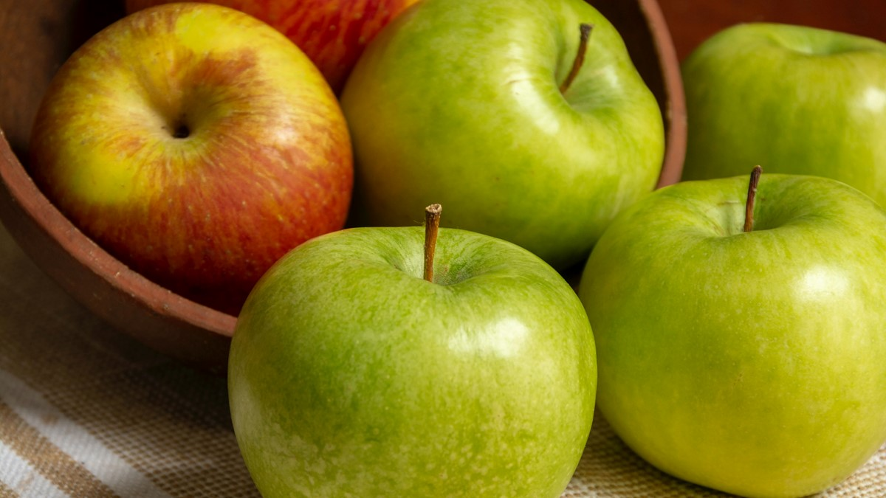
Foto; unsplash.com
Kurze Pause
Notes:
Und damit machen wir eine erste Pause.
In der Pause drei farbige Karten für die Abstimmung in der kommenden Übung verteilen: rot, grün und gelb

Slide 19
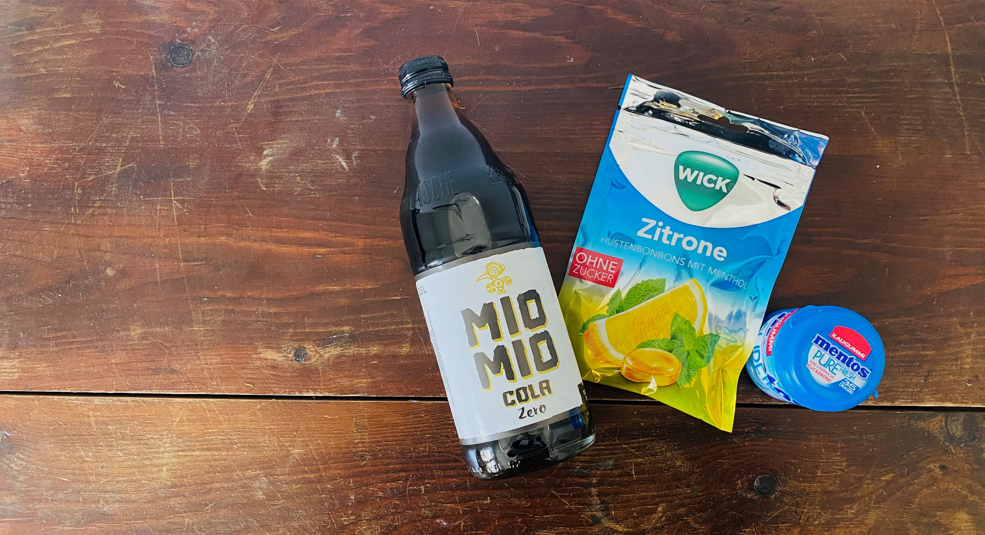
Was haben diese
Lebensmittel gemeinsam?
Foto: Philipp Marten
Notes:
Willkommen zurück! Vor der Pause haben wir festgestellt, dass wir Informationen über die Quelle nutzen können, um einzuschätzen, ob eine Aussage wahrscheinlich korrekt ist oder nicht. Wir werden gleich weitere Internetquellen kennenlernen.
Zuvor habe ich allerdings eine Frage für euch:
Was haben diese Lebensmittel gemeinsam?
Wortmeldungen der Jugendlichen abholen, vielleicht kommen manche darauf, dass es gesüßte Lebensmittel sind.
Schließlich auflösen:
Es handelt sich bei allen Produkten um Lebensmittel, die ohne Zucker hergestellt wurden, aber dennoch süß sind. Weil manche Menschen gerne auf Zucker verzichten wollen, sind diese Lebensmittel mit einem künstlichen Süßungsmittel versetzt. In diesem Fall hat dieses Süßungsmittel einen schwer aussprechbaren Namen: Aspartam. Aspartam ist in vielen Light-Produkten wie Softdrinks, Joghurts oder Fertiggerichten enthalten.
In der EU wird bei allen Lebensmitteln geprüft, ob diese auch sicher verzehrt werden können. Trotzdem findet man im Internet viele Seiten, die bezweifeln, dass Aspartam unbedenklich verzehrt werden kann. Manche Menschen halten Aspartam sogar für gesundheitsgefährdend.
Stellt Euch für die anstehende Übung vor, dass ihr ein Referat über Aspartam halten und dabei auf die Frage eingehen sollt, was man über mögliche Gesundheitsgefahren weiß. Klar ist: Ihr wollt keinen Fall Falschinformationen verbreiten und wollt nur vertrauenswürdige Quellen benutzen. Wie ihr diese identifiziert, darum wird es jetzt gehen.
Hintergrundinfo: Was ist Aspartam?
Aspartam (E 951) ist ein kalorienarmer, künstlicher Süßstoff, der als Lebensmittelzusatzstoff in Produkten wie Erfrischungsgetränken, Süßwaren, Backwaren und Fertiggerichten verwendet wird. In der EU dürfen maximal 40 Milligramm Aspartam pro Kilogramm Körpergewicht zu sich genommen werden. Für einen 60 kg schweren Menschen gelten demnach mehr als 12 l (36 Dosen à 330 ml) einer mit Aspartam gesüßten Diätlimonade als unbedenklich. Es besteht weiterhin Forschungsbedarf, ob und inwiefern Aspartam unerwünschte Nebenwirkungen hat. Bislang gibt es keine verlässlichen Studienergebnisse, die negative gesundheitliche Auswirkungen nachweisen konnten. Aspartam darf jedoch von Menschen mit der angeborenen Stoffwechselerkrankung Phenylketonurie nicht konsumiert werden (https://www.efsa.europa.eu/de/topics/topic/aspartame, Stand 30.03.2022).

Slide 20
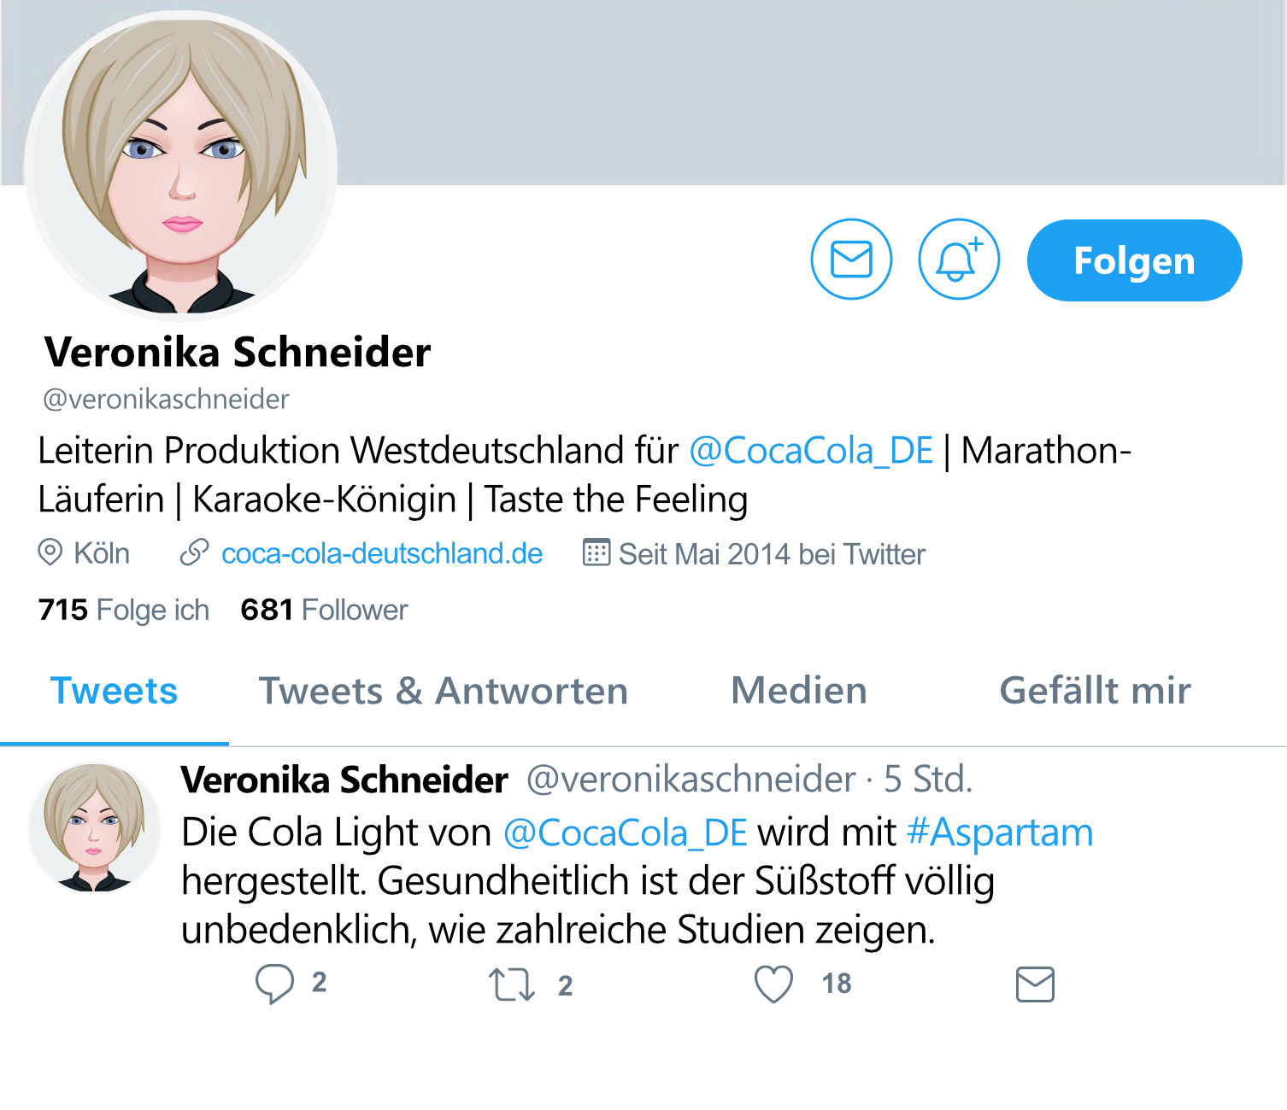
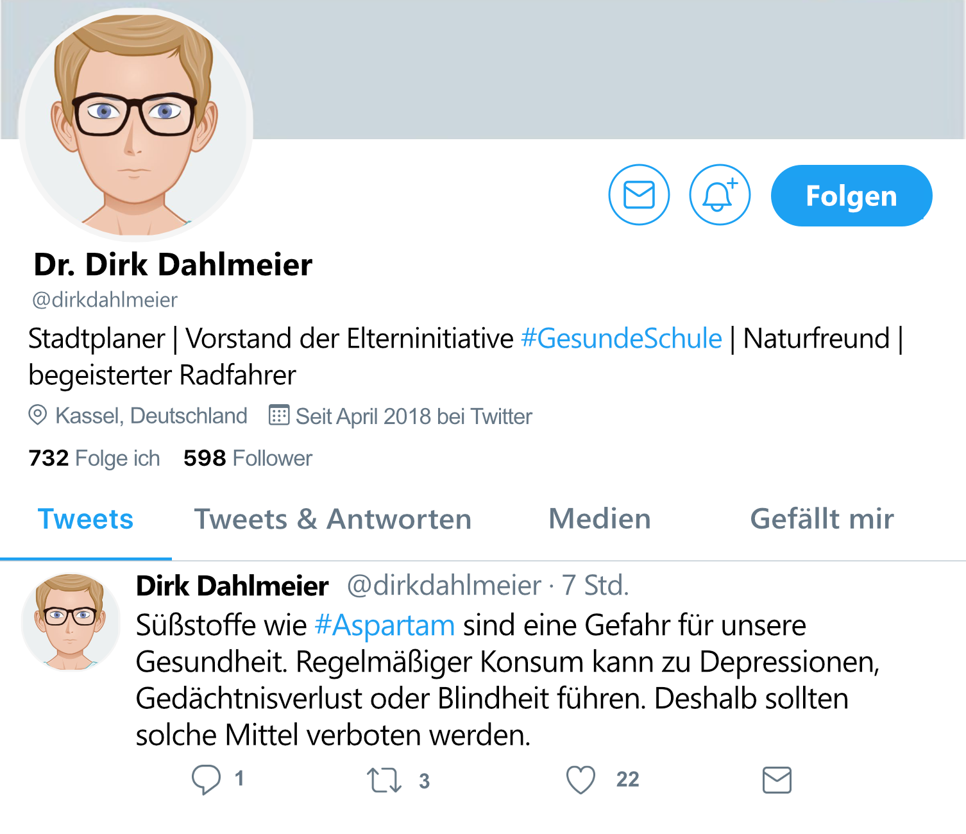
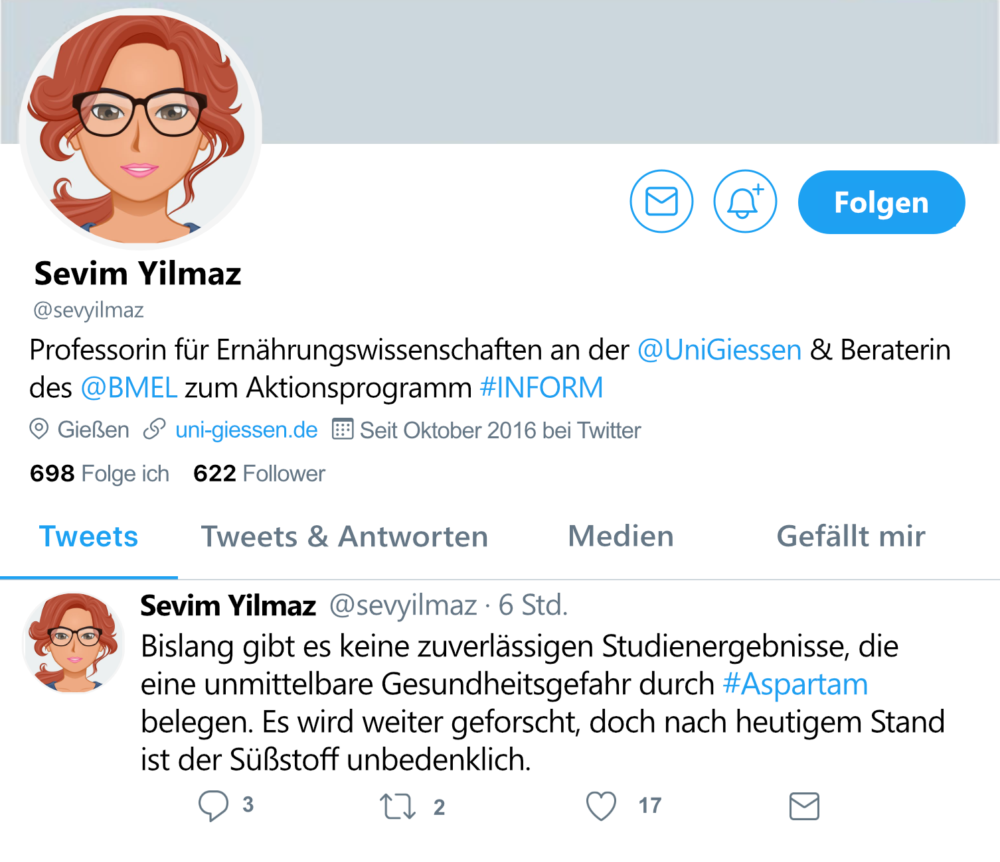
Wie erkenne ich vertrauenswürdige Quellen?
KÖNNEN
WOLLEN
Notes:
Weil Ihr Euch mit Aspartam noch nicht gut auskennt, habt Ihr ausnahmsweise die Möglichkeit, für euer Referat eine Expertin oder einen Experten zu interviewen. Ich habe hierfür einen Aufruf auf dem Kurznachrichtendienst Twitter gestartet und nach Personen gesucht, die euch für ein Interview zur Verfügung stehen würden. Daraufhin haben sich drei Personen gemeldet. Ihr habt aber nur Zeit für ein Interview, müsst also auswählen. *KLICK*
Wir werden uns die Twitter-Profile gleich nacheinander und in großer Darstellung anschauen.
Lasst uns zuvor noch einmal die zwei Merkmale vertrauenswürdiger Quellen wiederholen. Welche sind das?
Jugendliche sollen per Handzeichen die beiden Merkmale „Können“ & „Wollen“ wiederholen
*KLICK*
Genau. Ihr sollt vertrauenswürdige Quellen identifizieren, indem ihr euch bei allen drei Profilen zunächst die Frage stellt: Kann mir die Person korrekte Informationen liefern? Und anschließend fragt ihr euch: Will mir die Person korrekte Informationen liefern? Nur wenn Ihr beide Fragen mit „Ja“ beantworten könnt, handelt es sich um eine vertrauenswürdige Quelle.
Wir schauen uns die Profile nacheinander an.

Slide 21
Wie erkenne ich vertrauenswürdige Quellen?
KÖNNEN
WOLLEN
Eine Person liest das Profil
und den Tweet vor.
Welche Begriffe kennt ihr nicht?
Notes:
Wir beginnen mit Veronika Schneider. Wer kann uns kurz das Profil vorlesen? Welche Begriffe kennt ihr nicht?
Womöglich: Keine Begriffe? Was macht eine Person im Vertrieb?
Wie lautet eure Einschätzung zu Veronika Schneider: Kann sie euch korrekte Informationen zum Thema Aspartam geben?
Dafür stimmt ihr bitte mit den farbigen Karten ab (grün heißt: sie kann korrekte Informationen geben; rot heißt: sie kennt sich wahrscheinlich nicht gut genug aus, um korrekte Informationen zu geben; gelb zeigt: ihr seid euch unsicher).
Ihr seid gefragt: KANN Veronika Schneider uns korrekte Informationen geben?
Jugendliche stimmen ab, Moderation fasst Ergebnisse kurz zusammen, greift ggf. Unterschiede in der Bewertung der Jugendlichen hin und fragt Einzelne nach den Beweggründen für ihr Urteil
Und WILL Veronika Schneider uns korrekte Informationen geben?
Jugendliche stimmen ab, Moderation fasst Ergebnisse kurz zusammen, greift ggf. Unterschiede in der Bewertung der Jugendlichen hin und fragt Einzelne nach den Beweggründen für ihr Urteil
Ist Veronika Schneider damit insgesamt eine vertrauenswürdige Quelle?
Jugendliche stimmen ab, Moderation fasst Ergebnisse kurz zusammen
Auflösung durch Moderation:
Können: Veronika Schneider fehlt als Vertriebsleiterin die medizinische Fachkenntnis, um zu beurteilen, wie Aspartam im Körper wirkt.
Wollen: Außerdem arbeitet sie für ein Unternehmen, das Aspartam in seinen Produkten verwendet, und diese Produkte als gesundheitlich unbedenklich bewerben will. Veronika Schneider hat also einen Interessenkonflikt. Wir können uns nicht sicher sein, dass sie uns wahre Informationen geben will.
Urteil: Veronika Schneider ist keine vertrauenswürdige Quelle.

Slide 22
Wie erkenne ich vertrauenswürdige Quellen?
KÖNNEN
WOLLEN
Eine Person liest das Profil
und den Tweet vor.
Welche Begriffe kennt ihr nicht?
Ein Zusammenschluss von Eltern, die etwas verändern möchten.
Verbrauch/Verzehr
Notes:
Weiter geht es mit Dr. Dirk Dahlmeier. Wer kann uns kurz das Profil vorlesen? Welche Begriffe kennt ihr nicht?
Womöglich:
Keine Begriffe? Was ist eine Elterninitiative?
Was bedeutet Konsum?
Wie lautet eure Einschätzung zu Dr. Dirk Dahlmeier: Kann und will er euch korrekte Informationen geben?
KANN Dr. Dirk Dahlmeier uns korrekte Informationen geben?
Jugendliche stimmen ab, Moderation fasst Ergebnisse kurz zusammen
Bedeutet ein Doktortitel immer, dass die Person ein Arzt ist?
WILL Dr. Dirk Dahlmeier uns korrekte Informationen geben?
Jugendliche stimmen ab, Moderation fasst Ergebnisse kurz zusammen
Ist Dr. Dirk Dahlmeier damit insgesamt eine vertrauenswürdige Quelle?
Jugendliche stimmen ab, Moderation fasst Ergebnisse kurz zusammen
Auflösung durch Moderation:
Können: Dirk Dahlmeier besitzt zwar einen Doktortitel. Diesen hat er aber offenbar in einem themenfremden Sachgebiet (Stadtplanung) erworben. Ihm fehlt also genau wie Veronika Schneider die medizinische Fachkenntnis, um zu beurteilen, wie Aspartam im Körper wirkt.
Wollen: Seine Absichten decken sich mit allerdings unseren Absichten: Als Mitglied der Elternitiative GesundeSchule ist er an der Gesundheit der Kinder und Jugendlichen interessiert.
Vertrauenswürdigkeit: Nein. Zwar können wir bei Dr. Dirk Dahlmeier keinen Interessenkonflikt erkennen. Ob er das als Stadtplaner auch kann, ist jedoch nicht gesichert.

Slide 23
Wie erkenne ich vertrauenswürdige Quellen?
KÖNNEN
WOLLEN
Eine Person liest das Profil
und den Tweet vor.
Welche Begriffe kennt ihr nicht?
Initiative zur Vorbeugung von falscher Ernährung, Bewegungsmangel, Übergewicht und damit zusammen-hängenden Krankheiten
Bundesministerium für Ernährung und Landwirtschaft
Notes:
Zum Abschluss schauen wir uns noch Sevim Yilmaz an. Wer kann uns kurz das Profil vorlesen? Welche Begriffe kennt ihr nicht?
Womöglich: Keine Begriffe? Was ist denn das BMEL?
Wie lautet eure Einschätzung zu Sevim Yilmaz: Kann und will sie euch korrekte Informationen geben?
KANN Sevim Yilmaz uns korrekte Informationen geben?
Jugendliche stimmen ab, Moderation fasst Ergebnisse kurz zusammen
WILL Sevim Yilmaz uns korrekte Informationen geben?
Jugendliche stimmen ab, Moderation fasst Ergebnisse kurz zusammen
Ist Sevim Yilmaz damit insgesamt eine vertrauenswürdige Quelle?
Jugendliche stimmen ab, Moderation fasst Ergebnisse kurz zusammen
Auflösung durch Moderation:
Können: Sevim Yilmaz ist Professorin für Ernährungswissenschaften. Sie dürfte also über große Fachkenntnis in Bezug auf die Wirkung von Lebensmitteln im Körper verfügen.
Wollen: Als Forscherin und Beraterin des BMEL verfolgt sie zudem das Ziel, die Wahrheit zu finden und andere über gesunde Lebensmittel aufzuklären. Ihre Interessen decken sich also mit unseren Interessen, korrekte Informationen zu erhalten.
Vertrauenswürdigkeit: Vorhanden.

Slide 24
Wie erkenne ich vertrauenswürdige Quellen?
KÖNNEN
WOLLEN
Notes:
Falls zusätzlich Zeit besteht:
1. Wir haben uns nun alle drei Profile im Detail angesehen und stimmen nun per Handzeichen ab, mit wem Ihr das Interview führen würdet
Alle nacheinander durchgehen und per Handzeichen abstimmen lassen (jede Jugendlicher hat eine Stimme)
→ Fazit: Eine vertrauenswürdige Quelle muss uns gleichzeitig korrekte Informationen geben KÖNNEN und WOLLEN

Slide 25
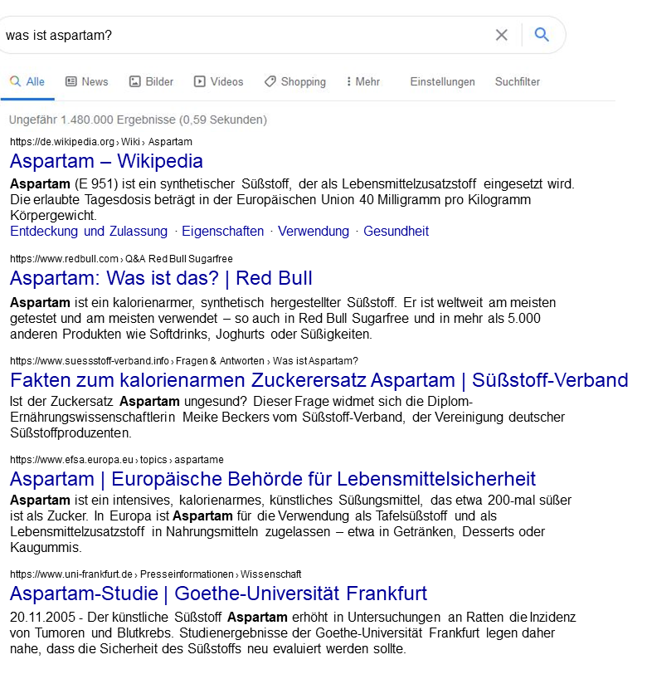
Welche Quelle ist vertrauenswürdig?
1
KÖNNEN
WOLLEN
Ihr erhaltet ein Arbeitsblatt und bewertet
die einzelnen Ergebnisse anhand der
Merkmale „Können“ und „Wollen“ (10 Min).
Anschließend tauscht ihr eure
Einschätzungen mit der Person neben
euch aus (5 Min).
Wir spielen ein Menti-Quiz mit euren Einschätzungen.
2
3
4
5
Notes:
Arbeitsblatt II wird benötigt
Nun steigern wir nun den Schwierigkeitsgrad ein wenig.
Stellt Euch vor: Ihr habt euer Interview vereinbart, wollt euch darauf vorbereiten, habt aber nur wenig Zeit. Was macht ihr als erstes? Ihr startet wahrscheinlich mit einer Suche nach Informationen über Aspartam bei einer Internet-Suchmaschine.
Das Problem *KLICK* : Die Menge der Treffer ist so groß , dass ihr Euch nicht alle Informationen durchlesen könnt. Ihr müsst also entscheiden, welche Treffer ihr ignoriert und welche Ihr Euch näher anschaut.
Wer hat eine Idee, wie wir vorgehen könnten?
(Antworten der Jugendlichen abholen. Provokant nachfragen: Könnten wir nicht einfach die ersten 3 Treffer aufrufen? Warum nicht?)
Um euch bei der Auswahl einer geeigneten Quelle zu unterstützen, zeigen Suchmaschinen wie Google oder Ecosia euch unter dem Seitentitel auch eine kleine Vorschau der Seite. Das sind die 3-4 Zeilen unter dem Link. Eure Aufgabe wird es jetzt sein, Euch jede einzelne Vorschau näher anzusehen und diese im Hinblick auf das Vorliegen der Merkmale *KLICK* Können und Wollen zu bewerten.
Dafür erhaltet ihr ein Arbeitsblatt und bewertet die einzelnen Ergebnisse anhand der Merkmale „Können“ und „Wollen“ und trefft ein Urteil über die Zuverlässigkeit der Quelle (10 Min).
(Aufgabenstellung auf dem Arbeitsblatt erklären, sobald es allen vorliegt!)
Bewertet jeden Treffer in Bezug darauf, inwiefern die Quelle euch wahre Informationen geben KANN und geben WILL.
Anschließend tauscht ihr eure Einschätzungen mit der Person neben euch aus (5 Min).
Um die Ergebnisse zu vergleichen, spielen wir anschließend noch ein Menti-Quiz mit euren Einschätzungen.
Die Jugendlichen schätzen die Suchergebnisse nacheinander ein. Anschließend wird ein Mentimeter gestartet, in dem die Ergebnisse miteinander verglichen werden.

Slide 26
Foto: Philipp Marten
menti.com
Code:
Notes:
Wenn ihr bereit seid, lasst uns mit dem Menti-Quiz starten. Öffnet dafür die Laptops / Tablets und die Seite menti.com. Gebt diesen Code ein: XXX (Der Code wird durch mentimeter jedes Mal neu generiert und muss daher jedes Mal auf der Folie eingetragen werden).
Das Spiel muss vorab auf Mentimeter als Quiz vorbereitet werden: Die Suchergebnisse sowie die Wertungen befinden sich in den folgenden Folien, jede Frage sollte 20 Sekunden Zeit zum Antworten erhalten
Die Antwortmöglichkeiten im Quiz sollten Vertrauenswürdig, Eher vertrauenswürdig, Eher nicht vertrauenswürdig und Nicht vertrauenswürdig sein (Die richtige Antwort muss im Mentimeter markiert werden)
Zum Start muss das Quiz gestartet sein, damit sich alle im Warteraum einfinden können
Nach den oben stehenden, einführenden Erläuterungen kann die Moderation auf Mentimeter umschalten und das Spiel starten
Bei dieser Abstimmung müsst ihr angeben, wie ihr das Suchergebnis einschätzt. Die Skala reicht von „sehr vertrauenswürdig“ bis „überhaupt nicht vertrauenswürdig“. Wie wir gemeinsam festgelegt haben, muss mir eine Quelle sowohl wahre Informationen geben „können“ und „wollen“, um als vertrauenswürdig zu gelten. Achtet bei der Abstimmung deshalb darauf, ob ihr bei beiden Kästchen einen Haken gesetzt habt.
Die Moderation sollte nach jedem Ergebnis eine Quelleneinschätzung geben (auf den folgenden Folien angegeben)

Slide 27
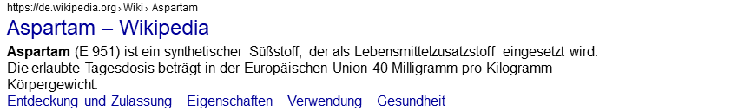
Notes:
Wikipedia: Eher vertrauenswürdig
Mehrere Studien erkannten einen hohen Grad an faktisch korrekten Informationen in der Wikipedia, insbesondere im Vergleich mit anderen Enzyklopädien wie bspw. Brockhaus (Giles 2005, Hammwöhner et al. 2007). Dabei punktet die Wikipedia vor allem in den Punkten Umfang, Aktualität und nachprüfbaren Quellenangaben. Allerdings kann die Wikipedia eine „gleichbleibend hohe Qualität nicht garantieren“ (Kalass 2015). Viele der Artikel sind zudem recht komplex formuliert (Reavley et al. 2011). Deshalb sollte die Wikipedia stets als erster Startpunkt für eine Übersicht verwendet werden (Hammwöhner 2007). Die weiterführenden Quellen in der Wikipedia können über Detailfragen Aufschluss geben.
Literatur:
Giles, J. Internet encyclopaedias go head to head. Nature 438, 900–901 (2005). https://doi.org/10.1038/438900a
Hammwöhner, R. & Fuchs, K.: Kattenbeck, M. (2007). Qualität der Wikipedia. In A. Oßwald, M. Stempfhuber & C. Wolff (Hrsg.), Proc. des 10. Int. Symposiums. Open Innovation. Neue Perspektiven im Kontext von Information und Wissen. (S. 77–90).
Hammwöhner, R. (2007). Qualitätsaspekte der Wikipedia. In C. Stegbauer & J. Schmidt (Hrsg.), kommunikation@gesellschaf: Jg. 8. Wikis: Diskurse, Theorien und Anwendun-gen. http://www.soz.uni-frankfurt.de/K.G/
Kallass, K. (2015). Schreiben in der Wikipedia. Springer Fachmedien Wiesbaden. https://doi.org/10.1007/978-3-658-08265-9
Reavley, N. J., Mackinnon, A. J., Morgan, A. J., Alvarez-Jimenez, M., Hetrick, S. E., Kil-lackey, E., Nelson, B., Purcell, R., Yap, M. B. H. & Jorm, A. F. (2012). Quality of infor-mation sources about mental disorders: a comparison of Wikipedia with centrally con-trolled web and printed sources. Psychological Medicine, 42(8), 1753–1762. https://doi.org/10.1017/S003329171100287X

Slide 28
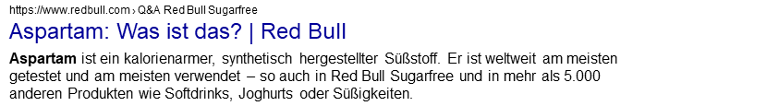
Notes:
Red Bull: Nicht vertrauenswürdig
Produzenten von Getränken, die Aspartam verwenden. Somit gibt es einen klaren Interessenkonflikt

Slide 29
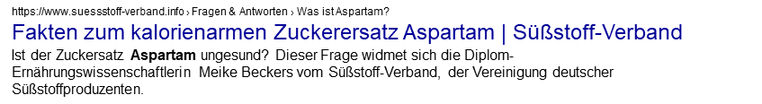
Notes:
Süßstoff-Verband: Nicht vertrauenswürdig
Zusammenschluss von Süßstoff-Produzenten, somit gibt es einen klaren Interessenkonflikt

Slide 30
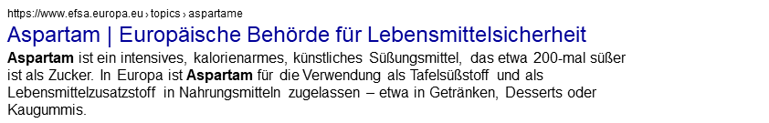
Notes:
EFSA: Vertrauenswürdig
Europäische Behörde für Lebensmittelsicherheit untersucht die Studienlage zu Nahrungsmitteln und gibt Empfehlungen für die EU. Somit eine vertrauenswürdige Quelle.

Slide 31
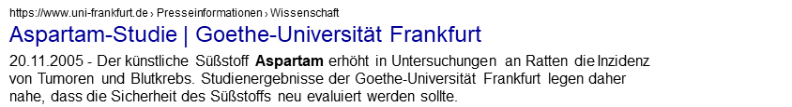
Notes:
Goethe-Universität Frankfurt: Eher nicht vertrauenswürdig
Die Goethe-Universität Frankfurt ist zwar ebenfalls vertrauenswürdig, allerdings sind die Ergebnisse stark veraltet. Hier werden die Jugendlichen aufs Glatteis geführt, um zukünftig auch auf die Aktualität von Ergebnissen zu achten. Dieses Ergebnis ist daher eher keine vertrauenswürdige Quelle.

Slide 32
Methode:
Finger stillhalten
1
Überblick verschaffen: Zunächst verschaffen wir uns einen Überblick über die Suchergebnisse
Beachte: Suchmaschinen sortieren ihre Ergebnisse mit Hilfe eines ‚Algorithmus‘:
Der erste Treffer muss nicht der beste sein.
Vorgehen wie die Profis: Faktencheckerinnen und Faktenchecker gehen genauso vor
Wineburg & McGrew (2019)
2
3
4
5
Notes:
→ Laptops / Tablets können geschlossen werden
Nachdem wir nun alle Quellen nacheinander bewertet haben, bitte ich Euch um Euer Urteil: Welche Quelle würdet ihr euch im nächsten Schritt näher ansehen?
Genau: Wir können uns bei der Wikipedia einen Überblick verschaffen und bei der EFSA weitergehende Informationen einholen.
*KLICK*
Dieses systematische schrittweise Vorgehen ist übrigens eine erfolgversprechende Methode bei der ersten Bewertung von Informationen. Wir nennen sie salopp: Finger Stillhalten.
*KLICK*
Anstatt – wie die meisten Menschen – einfach das erste Ergebnis anzuklicken, schauen wir uns als erstes die Voransichten an und treffen eine Vorauswahl, welche Quelle uns tatsächlich weiterbringen könnte. Die verschiedenen Suchmaschinen sortieren ihre Ergebnisse nämlich mit Hilfe von Regelsystemen, sog. Algorithmen, bei denen nicht notwendigerweise die vertrauenswürdigsten Quellen auf den ersten Plätzen landen. Tatsächlich können gute Programmierer Webseiten so gestalten, dass ihre Seiten weiter oben in den Suchergebnissen landen, unabhängig von deren Vertrauenswürdigkeit.
Wenn ihr im ersten Schritt also etwas Zeit investiert und die Quellen bewertet, spart ihr später Zeit, die ihr auf schwache Quellen verschwendet. Faktenchecker gehen genauso vor (REF). Wir raten euch ebenfalls dazu, diese Methode anzuwenden.
Literatur:
Wineburg, S., & McGrew, S. (2019). Lateral reading and the nature of expertise: Reading less and learning more when evaluating digital information. Teachers College Record, 121(11).

Slide 33
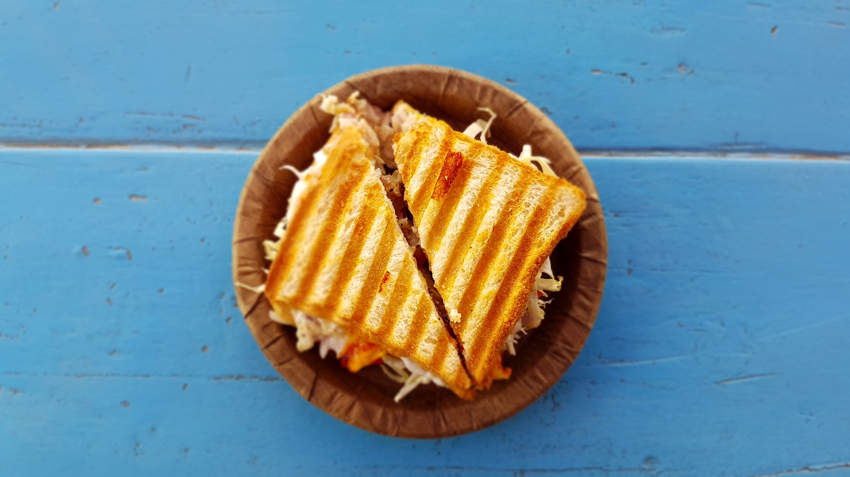
Foto: unsplash.com
Mittagspause
Notes:
Mittagspause
Bei der Rückkehr: kurzes Recap, was am Morgen gemacht wurde.

Slide 34
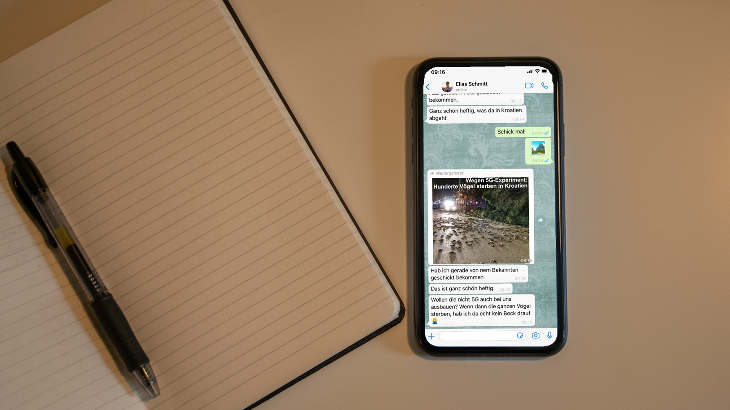
Foto; unsplash.com
Notes:
Wir haben unser Referat nun erfolgreich beendet und beginnen dieses Modul mit einem weiteren Szenario, das sicher viele von euch kennen: Ihr chattet mit einem Freund, der euch von einer unglaublichen Geschichte berichtet und die dazugehörige Nachricht weiterleitet.
In diesem Fall hat euer Freund Elias einen Screenshot von einem Bekannten erhalten, den er euch weiterleitet. Hier seht ihr den WhatsApp-Verlauf.
Elias ist wegen der Nachricht beunruhigt, weil er nicht weiß, ob er der Meldung vertrauen kann. Da er weiß, dass ihr diesen Fake News-Workshop besucht habt, wendet er sich an euch und bittet euch um eine Einschätzung.
Lasst uns den Screenshot einmal gemeinsam ansehen.

Slide 35

Die Öffentlichkeit unter Schock!
Welche Behauptung stellt der Post auf?
Was ist auf dem Foto zu sehen?
Wie fühlt ihr euch, wenn ihr so einen Post seht?
Wer oder was ist die Quelle?
Notes:
Hier seht ihr das Bild, zu dem er von euch eine Einschätzung bekommen möchte. Wer kann bitte einmal den Text vorlesen?
Eine Person liest den Post-Text vor
Das sind in der Tat schwere Vorwürfe. Lasst uns das zunächst einmal gemeinsam analysieren.
1. Welche Behauptung wird im Text getätigt?
Jugendliche fassen die die wesentlichen Punkte der Behauptung zusammenfassen
Wichtig: Die suggerierte kausale Verbindung von 5G und dem Vogeltod herausarbeiten, damit diese für alle klar ist
2. Was ist auf dem Foto zu sehen?
Jugendliche beschreiben lassen, was sie auf den Fotos erkennen. In der Regel wird darauf hingewiesen, dass sich die Objekte am Boden nicht eindeutig als Vögel identifizieren lassen. Es könnten auch andere Tiere, Blätter oder andere Gegenstände sein.
Wie fühlt ihr euch, wenn ihr so einen Post seht?
Jugendliche emotional abholen, Emotionen sortieren, ggfs. beruhigend wirken
Gleichzeitig auf den Mechanismus hinweisen, der mit einem solchen Post erzielt werden soll: Schlechtes Gewissen, Ablehnung der Technologie
Ich muss gestehen, dass mich das auch ziemlich schockiert hat, als ich den Post das erste Mal gesehen habe. Immerhin wollen wir in Deutschland gerade so schnell wie möglich ein flächendeckendes 5G-Netz aufbauen. Wenn ein solches Netz gesundheitliche Risiken für Vögel mit sich bringt, könnte das möglicherweise ja auch für Menschen gefährlich werden.
Deshalb schlage ich vor, dass wir der Meldung nun Schritt für Schritt überprüfen. Fangen wir also mit der Frage an, die wir im ersten Modul gelernt haben:
Wer oder was ist die Quelle?
Wahrscheinlich stellen die Jugendliche fest, dass es dazu keine Angaben gibt. Wir haben nur diesen Screenshot
Evtl. verweist jemand auf Instagram, allerdings wissen wir nicht, wer diesen Beitrag bei Instagram gepostet hat.
Evtl. schlägt jemand den Freund vor, der hat es ja auch nur geschickt bekommen / dessen Bekannter wusste auch nicht, woher das Bild ursprünglich kommt

Slide 36
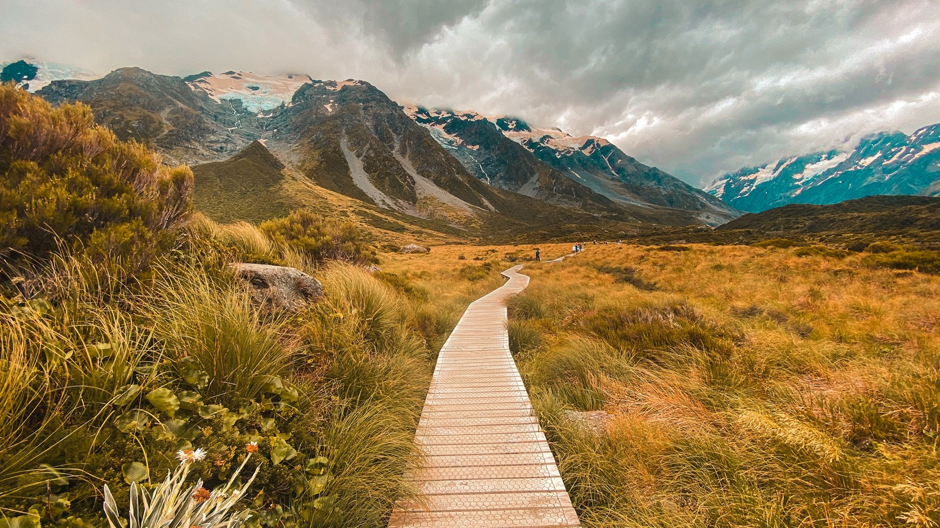
Foto: unsplash.com
Wenn wir die Quelle einer Behauptung
nicht kennen, prüfen wir, ob andere Quellen
die Behauptung bestätigen.
Notes:
Wir stellen also fest: Wenn die Quelle einer Aussage nicht offenbart wird, können wir weder Können noch Wollen der Quelle überprüfen. Stattdessen müssen wir dann prüfen, was andere über die Behauptung sagen. In andern Worten: Wir stellen uns die Frage, ob andere Quellen die Behauptung mit ihren Aussagen stützen oder sie vielleicht sogar als Fake entlarven.

Slide 37
Diese W-Fragen helfen uns:
Wer hat den Beitrag gepostet oder das Foto gemacht?
Wo sollen die Vögel gestorben sein?
Wann sollen die Vögel gestorben sein?
Notes:
Dafür helfen uns die sogenannten W-Fragen: Was? Wer? Wo? Wann? Warum?
Welche W-Fragen würdet ihr zur Prüfung unseres Posts stellen?
Wer hat den Beitrag gepostet oder das Foto gemacht?
Wir haben bereits festgestellt, dass wir diese Frage nicht beantworten können.
Wo sollen die Vögel gestorben sein?
Evtl. verweisen die Jugendlichen auf Kroatien
Kroatien wird zwar angegeben, allerdings ist das recht unspezifisch. Kroatien ist etwas größer als NRW und Hessen zusammen. Es wäre schon hilfreich zu wissen, ob so ein Zwischenfall in Aachen, Frankfurt oder Bielefeld passierte.
Wann sollen die Vögel gestorben sein?
Evtl. verweisen die Jugendlichen auf die Zeitangabe „vor 16 Stunden“ , allerdings wissen wir bei dem Screenshot nicht genau, wann dieser aufgenommen wurde
Auch diese Angabe aus dem Post ist sehr unspezifisch, da wir nicht wissen, an welchem Tag der Beitrag gepostet wurde. Ohne den genauen Ort und Zeitpunkt wird es deutlich schwieriger, die Angaben zu überprüfen.

Slide 38
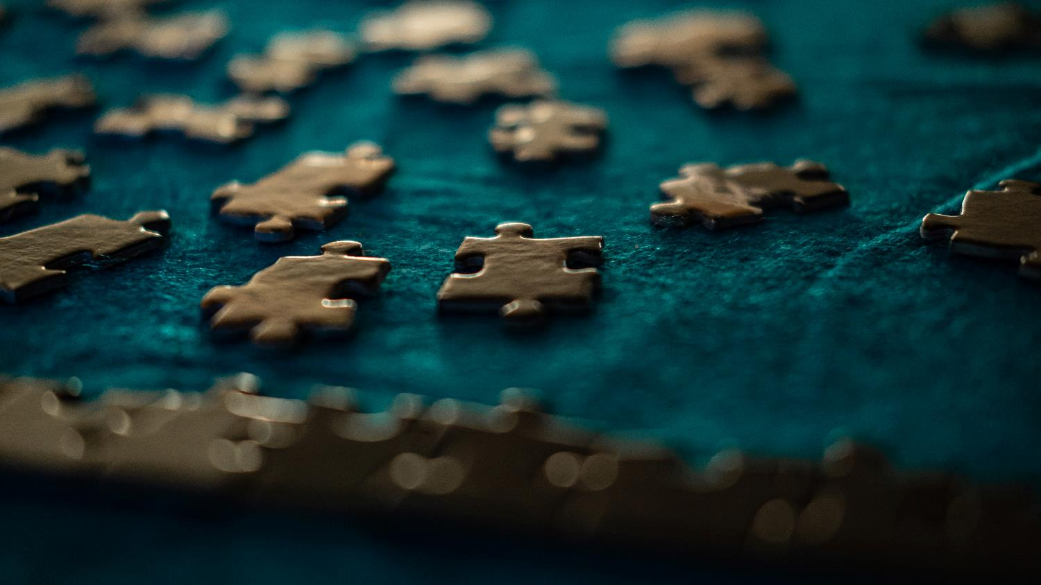
Foto: unsplash.com
Wenn wir Antworten auf W-Fragen suchen,
benötigen wir weitere Berichte über
ein Ereignis oder einen Sachverhalt.
W-Fragen = Wer? Wo? Wann? Was? Wie? Warum?
Notes:
Das sind gute Startpunkte für eine weitergehende Recherche. Nun gilt : Wenn wir Antworten auf W-Fragen suchen, benötigen wir weitere Berichte über ein Ereignis oder einen Sachverhalt.

Slide 39
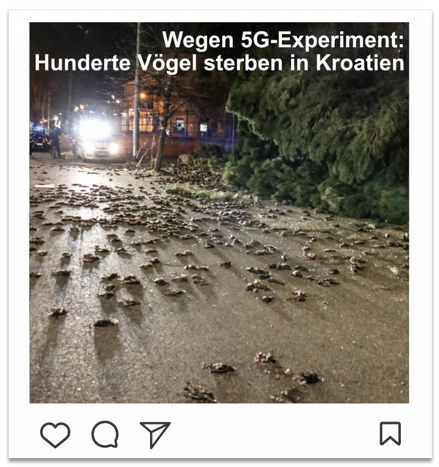
Was sagen andere Quellen?
Gemeinsame
Internetrecherche:
Nach welchen Begriffen
sollen wir suchen?
Notes:
Lasst uns deshalb jetzt gleich nachsehen: Was sagen andere Quellen?
Welche Begriffe würden sich eurer Meinung nach anbieten, um unsere Suche einzugrenzen?
Jugendliche sollen Vorschläge für Suchbegriffe machen. Ggfs. müssen die Jugendlichen ermuntert werden, mehrere Begriffe zu kombinieren. Ein Suchbegriff alleine wird nicht das gewünschte Ergebnis erzielen!
*KLICK*
Damit wir einheitlich recherchieren, schlage ich vor, dass wir mit den Begriffen „Vogeltod Kroatien 5G“ suchen

Slide 40


Hilfreiche Abkürzung: Faktenchecker
Notes:
Zusätzlich zu geeigneten Suchbegriffen mache ich mir vorab Gedanken, welche Quellen besonders wertvoll für mich sein könnten. An dieser Stelle möchte ich euch auf sogenannte Faktencheck-Portale aufmerksam machen.
Dabei handelt es sich um die Webseiten von Organisationen, deren Mitarbeiter Behauptungen im Internet überprüfen. Solche Portale sind uns eine hilfreiche Quelle, weil wir nicht immer die Zeit und die Möglichkeiten haben, die Überprüfung selbstständig vorzunehmen.
Zwei der bekannteren Faktenchecker-Portale im deutschsprachigen Raum seht ihr hier: Correctiv & Mimikama. Lasst uns kurz in einem Video schauen, wie Mimikama arbeitet. https://youtu.be/4SlkjIlGqHU

Slide 41
Was finden wir über einen Vogeltod in Kroatien?
Überprüft in 3er-Teams die Geschichte vom Vogeltod in Kroatien aufgrund der
5G-Technologie (Suchbegriffe: Vogeltod, Kroatien, 5G)
Tipp: Seht nach, ob Faktenchecker etwas zu der Geschichte veröffentlicht haben.
Macht euch zu den W-Fragen Notizen:
Wo ist das Foto aufgenommen worden?
Wann wurde das Foto aufgenommen?
Wer hat das Foto gemacht oder veröffentlicht?
Was ist auf dem Foto tatsächlich abgebildet?
Wie ist das passiert?
Ihr tretet mir euren Antworten in einem Kahoot-Quiz gegeneinander an.
Bearbeitungszeit: 10 Minuten
Notes:
Arbeitsblatt IV wird benötigt
Laptops / Tablets sollen geöffnet werden
Nun beginnt ihr mit eurer Recherche. Was finden wir über den angeblichen Vogeltod in Kroatien heraus?
Überprüft dazu in 2er- oder 3er-Teams die Geschichte vom vermeintlichen Vogeltod in Kroatien aufgrund der 5G-Technologie. Nutzt dabei die von uns vorab festgelegten Suchworte: Vogeltod, Kroatien und 5G
Schaut insbesondere, ob Faktencheck-Portale etwas zu der Behauptung veröffentlicht haben.
Beantwortet bitte die folgenden die W-Fragen und macht euch dazu Notizen:
Wer hat die Fotos veröffentlicht?
Wo sind die Fotos aufgenommen worden?
Wann wurden die Fotos aufgenommen?
Was ist auf den Fotos tatsächlich abgebildet?
Wie ist das passiert?
Ihr habt 10 Minuten Zeit. Anschließend treten die Teams in einem Kahoot-Quiz gegeneinander an. Eure Recherche hilft euch bei dem Quiz, die Fragen schnell und korrekt zu beantworten.
Nach 10 Minuten:
Die Zeit ist um. Nun werdet ihr mit euren Recherche-Ergebnisse in einem Quiz gruppenweise gegeneinander antreten.
Kahoot öffnen
Jugendliche sollen sich als Team in das Quiz einloggen und gemeinsam die Fragen beantworten. Nach jeder Fragerunde wird die richtige Antwort dargelegt und erläutert.
Nach dem Quiz geht es zurück zu dieser Folie
Fangen wir also an:
Wer hat die Fotos gemacht?
Wo wurden die Fotos aufgenommen?
Wann sind die Fotos entstanden?
Was ist auf den Fotos tatsächlich abgebildet?
Wie ist das passiert?
Starben in Kroatien Vögel durch 5G-Strahlung?

Slide 42
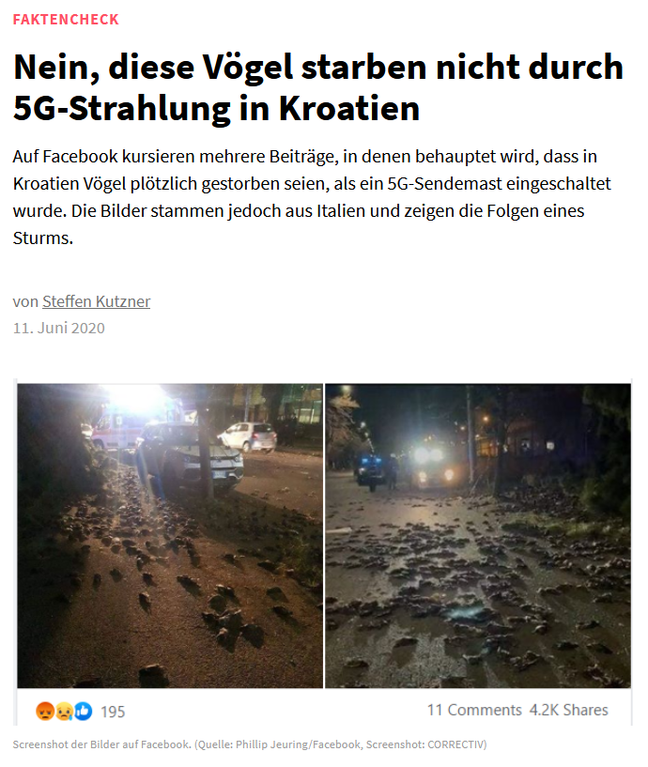
Ergebnis des
Faktenchecks
Nein, die Vögel starben nicht durch 5G-Strahlung
Wo? Das Foto stammt aus Rom
→ der Ort ist falsch angegeben
Wann? Das Foto wurde Anfang Februar
aufgenommen → der Post sagte „vor 16 Stunden“
Wer? Das Foto stammt von Roma Today,
einer Online-Zeitung aus Rom
Was? Verletzte und verstorbene Vögel liegen
auf einer Straße
Wie? Durch einen Sturm stürzte ein Baum um,
in dem die Vögel ihre Nester hatten
Screenshot: correctiv.org
Notes:
*KLICK*
Ich halte fest: Nach der Beantwortung der W-Fragen konnten wir eindeutig feststellen, dass die Behauptung in dem Screenshot, den ihr von eurem Freund Elias erhalten habt, Unsinn ist.
Wenn ihr eine Information erhaltet, bei der die Quelle unbekannt ist – weil sie nicht angegeben oder verschleiert wird – ist eine Überprüfung ratsam.
Seriöse Journalisten arbeiten deshalb immer nach dem Zwei-Quellen-Prinzip: Bevor etwas veröffentlicht wird, muss es von zwei voneinander unabhängigen Quellen bestätigt sein. An diesem Grundprinzip könnt ihr euch ebenfalls orientieren.
Mögliche Ergebnisse der Faktenchecks:
https://correctiv.org/faktencheck/2020/06/11/nein-diese-voegel-starben-nicht-durch-5g-strahlung-in-kroatien/
https://www.mimikama.at/5g-kroatien/
https://dpa-factchecking.com/austria/200519-99-112777/
https://www.presseportal.de/pm/133833/4600268
Screenshot:
https://correctiv.org/faktencheck/2020/06/11/nein-diese-voegel-starben-nicht-durch-5g-strahlung-in-kroatien/5g kroa

Slide 43
Auch wenn ich der Person, die
mir eine Information weiterleitet,
vertraue, sollte ich die Korrektheit
der weitergeleiteten Behauptung
Foto: unsplash.com
stets kritisch prüfen.
Notes:
Damit bleibt uns zum Abschluss dieser Übung nur noch die Aufgabe, eurem Freund Elias zu antworten.
Was sollen wir ihm mitteilen?
Antworten der Jugendliche sammeln. Gewünschtes Ergebnis: Wir informieren Elias, dass die Behauptung nicht stimmt
Zusätzlich möchte ich an dieser Stelle noch einen wichtigen Ratschlag geben: *klick*
Auch wenn ich der Person, die mir eine Information weiterleitet, vertraue, sollte ich die Korrektheit der weitergeleiteten Behauptung stets kritisch prüfen.
Gerade in Messenger-Gruppen werden sehr viele Informationen unreflektiert weitergeleitet und verbreiten sich so rasend schnell. Bei Falschinformationen ist es wichtig, dass diese Kette durchbrochen wird. Andernfalls merken sich Menschen diese falschen Informationen, stützen darauf ihr Weltbild und treffen vielleicht unangemessene Entscheidungen.

Slide 44
Können wir unseren Augen trauen?
Wenn die Fotos nicht wären, würdet ihr die Geschichte glauben?
Beliebte Methode für Fakes:
Fotos & Videos werden in einem
falschen Zusammenhang präsentiert
Screenshot: instagram.com
Notes:
Unsere Recherche ergab also, dass die Behauptung aus diesem Post nicht mit der Wahrheit übereinstimmt.
Dennoch sind solche Fake-Posts oft sehr erfolgreich und verbreiten sich schnell: Der Grund ist, dass Bilder Geschichten und Emotionen oft besonders gut transportieren.
Wenn wir noch einmal auf unseren Screenshot schauen: Welchen Effekt hätte der Post ohne das begleitende Foto? *KLICK*
Jugendliche können ihre Einschätzung geben
Wenn wir etwas mit unseren eigenen Augen sehen, berühren uns Geschichten oft auf einer emotionalen Ebene.
Leider wissen das auch Fake-Produzenten und bedienen sich dieses Mechanismus‘.
*KLICK*
Der Post mit dem vermeintlichen Vogeltod in Kroatien ist daher ein gutes Beispiel für ein weit verbreitetes Phänomen bei Falschinformationen: Bilder werden aus einem komplett anderen Kontext kopiert und in die eigene Geschichte eingeflochten, sodass sich ein vermeintlich stimmiges Bild ergibt.

Slide 45
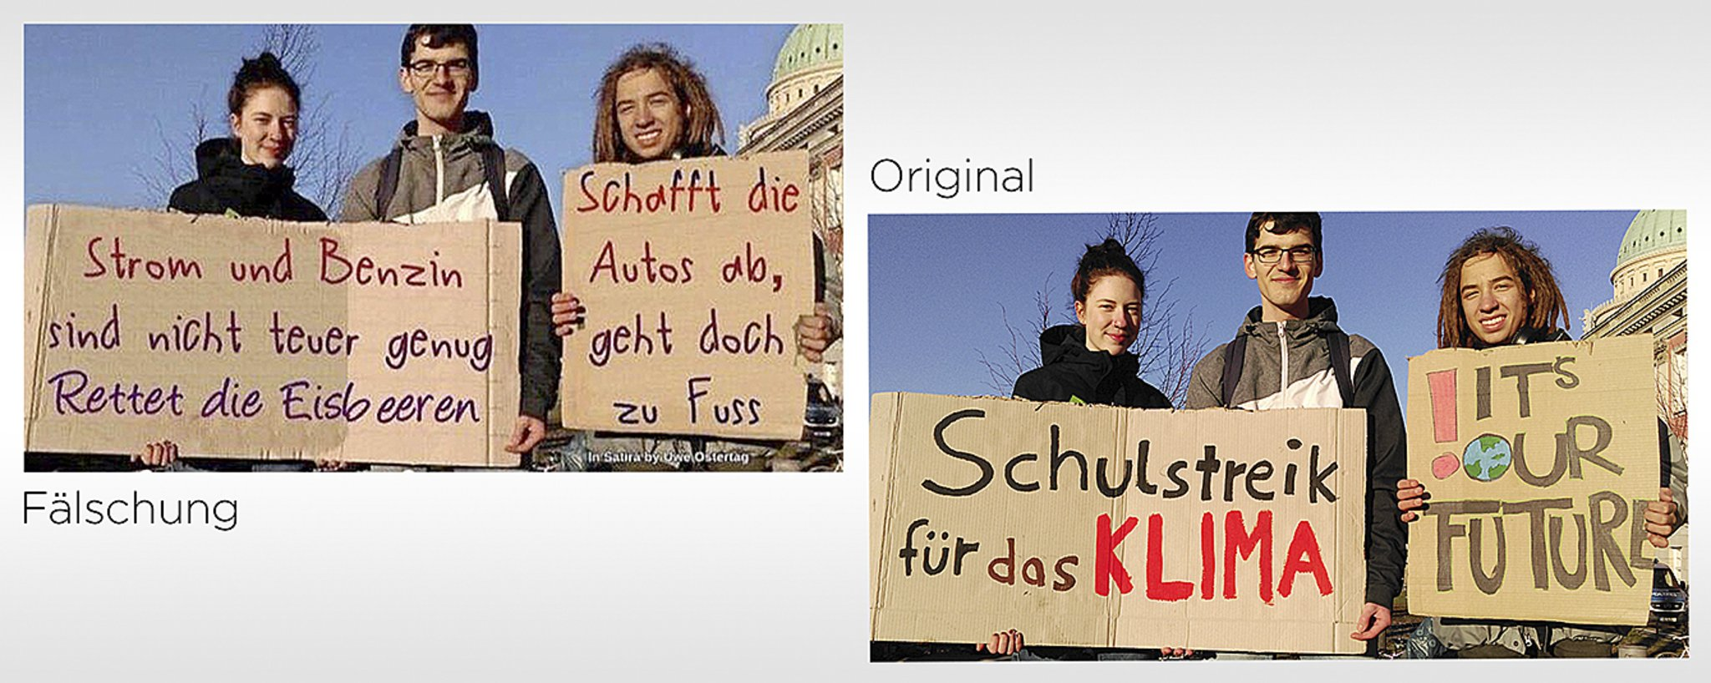
Können wir unseren Augen trauen?
Gefälschte Fotos sollen in die Irre führen
Screenshot: www.maz-online.de/Brandenburg/AfD-verbreitet-manipuliertes-MAZ-Foto-von-Fridays-for-Future-Demo-in-Potsdam
Notes:
Eine weitere beliebte Taktik bei der Täuschung ist die Fälschung von Fotos. Ihr seht hier drei Unterstützer von Fridays for Future.
Wer kann uns einmal vorlesen, was auf den Schildern gefordert wird?
Was haltet ihr von deren Botschaften?
Jugendliche sollen die Forderungen beschreiben, ggfs. muss auf die Rechtschreibfehler hingewiesen werden
Klicken
Tatsächlich handelt es sich auch hierbei um eine Manipulation, wo der ursprüngliche Text mit einem Bildbearbeitungsprogramm weggewischt und durch die neue Botschaft ersetzt wurde. Das Original-Foto sehr ihr rechts. Warum, glaubt ihr, hat sich jemand die Mühe gemacht und die Plakate der drei Schüler gefälscht?
Der Protest soll mit völlig überzogenen Forderungen delegitimiert werden
FFF-Aktivisten sollen als „dumm“ dargestellt werden und freitags besser zur Schule gehen anstatt Schulunterricht zu verpassen
*KLICK*
Das Ziel solcher Bilder: Gefälschte Fotos sollen in die Irre führen

Slide 46
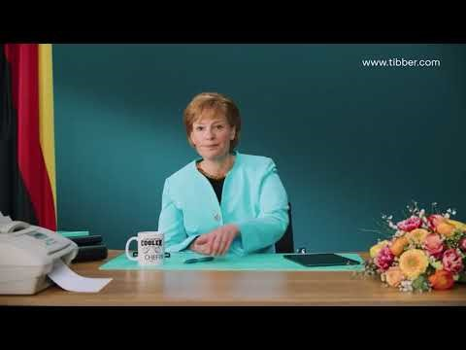
Können wir unseren Augen trauen?
Auch Videos können gefälscht werden
Screenshot: https://youtu.be/cQ54GDm1eL0
Deep Fake
Notes:
Als drittes Beispiel möchte ich euch kurz ein Video zeigen:
Video auf YouTube zeigen: https://youtu.be/dLAjWtlTpnY?t=4
Was haben wir hier gerade gesehen? → Wortmeldungen der Jugendlichen sammeln
In diesem Video hat ein Stromanbieter Werbung mit Angela Merkel gemacht. Allerdings hat die Ex-Kanzlerin keinen neuen Job in ihrer Rente angenommen. Stattdessen wurde dieses Video mit Hilfe der so genannten Deep Fake Technologie erstellt.
*KLICK*
Um das Ergebnis zu erzielen, analysierte eine Künstliche Intelligenz Angela Merkels Gesicht und kopierte dieses auf Grundlage von 10.000 Datenpunkten in das Gesicht der Schauspielerin. Durch den Wechsel der Gesichter zur eigentlichen Schauspielerin sollte dies offensichtlich werden. Allerdings gab es eine erste Version, die ausschließlich Merkels Gesicht verwendete, die von den Fernsehsendern, von denen der Clip gezeigt werden sollte, abgelehnt wurde, weil das Video zu realistisch wirkte und Menschen glauben könnten, dass Angela Merkel Werbung für einen Stromanbieter mache.
Wenn wir in dem Video genau hinschauen, können wir die Technik an vielen Stellen mit bloßem Auge erkennen. Allerdings werden Deep Fakes immer besser.
Es gibt zudem kleinere Spielerei in den App-Stores: ReFace, FaceSwap, Snapchat und andere kopieren dein Gesicht bspw. in eine Filmsequenz oder auf den Kopf deines Freundes. Das könnte natürlich auch mit Fotos von jemanden passieren, der dem gar nicht zugestimmt hat.
Technisch manipulierte Videos werden aus diesem Grund als Gefahr für unsere Demokratie angesehen. Warum?
Jugendliche diskutieren
Erläutern: In Zukunft könnten mit solchen sogenannten Deep Fakes Politiker oder Wirtschaftsbossen Worte in den Mund gelegt werden, die diese gar nicht gesagt haben. Dadurch könnten weltweite Krisen oder sogar Kriege ausgelöst werden. Firmenchefs könnten den Kauf einer Firma ankündigen, deren Börsenwert daraufhin immens steigt.
Deshalb wird von einigen Internetpionieren schon KI-basierte Software entwickelt, die solche Deep Fakes enttarnen soll. Außerdem sollen die großen Plattformbetreiber Hinweise bei Deep Fake-Videos einblenden müssen. Bislang gibt es hierfür jedoch noch kein Gesetz.
Wir sehen also: auch Videos können mittlerweile täuschend echt gefälscht werden und somit auch Fake News verbreiten.

Slide 47
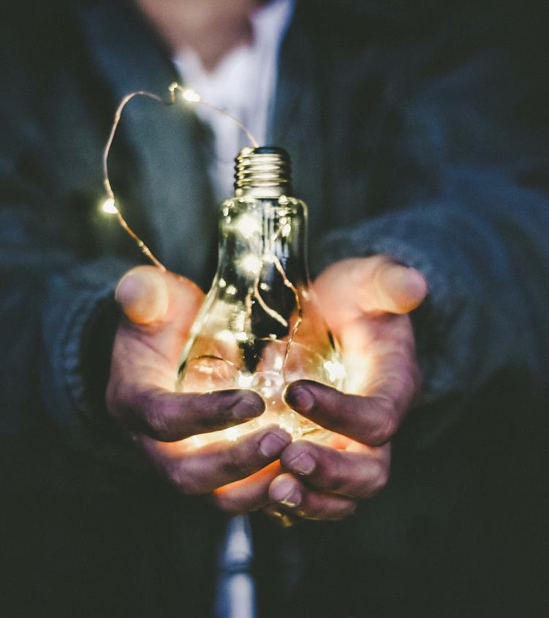
Was nun?
Wie gehen wir in Zukunft mit unklaren Informationen um?
Foto: unsplash.com
Notes:
Damit haben wir heute eine ganze Reihe an neuen Informationen, Methoden und Techniken kennengelernt. Lasst uns einen Blick zurück auf den Workshop werfen und uns überlegen, welche Konsequenzen wir für unseren Alltag im Internet aus diesem Workshop mitnehmen. Wie gehen wir in Zukunft mit unklaren Informationen um?

Slide 48
Wie gehen wir in Zukunft mit unklaren Informationen um?
Blickt noch einmal auf unseren Workshop zurück: Welche Strategien werdet ihr in Zukunft bei unklaren Informationen anwenden? Macht euch Notizen (5 Minuten).
Tauscht euch nun an eurem Tisch über eure Strategien aus. Erarbeitet gemeinsam 2-3 zentrale Regeln zum Umgang mit unklaren Informationen und haltet jede Regel schriftlich auf einer Moderationskarte fest (10 Minuten).
Anschließend stellt jede Tisch-Gruppe ihre Regeln vor.
Wir stimmen über die wichtigsten 5 Gruppenregeln zum Umgang mit unklaren Informationen im Internet ab.
Notes:
Lasst uns diese Frage gemeinsam beantworten.
Blickt hierzu noch einmal - jeder für sich - auf unseren Workshop zurück: Welche Strategien werdet ihr in Zukunft bei unklaren Informationen anwenden? Nehmt euch 5 Minuten Zeit für eure Notizen.
Tauscht euch nun an eurem Tisch über eure Strategien aus. Erarbeitet gemeinsam 2-3 zentrale Regeln zum Umgang mit unklaren Informationen und haltet jede Regel schriftlich auf einer Moderationskarte fest (10 Minuten).
Anschließend stellt jede Tisch-Gruppe ihre Regeln vor.
Die Moderationskarten werden hierfür an eine Tafel / an ein Whiteboard angebracht. Falls es Überschneidungen gibt, können diese bereits gemeinsam sortiert werden.
Wir stimmen über die wichtigsten 5 Gruppenregeln zum Umgang mit unklaren Informationen im Internet ab.
Die Abstimmung kann mit Strichen oder Klebepunkten an den Karten erfolgen. Jede Person hat bis zu 5 Stimmen, diese können auch mehrfach auf eine Karte gegeben werden.
Zum Ende sollte es fünf Klassenregeln geben, die sich die Gruppe selbst gegeben hat.

Slide 49
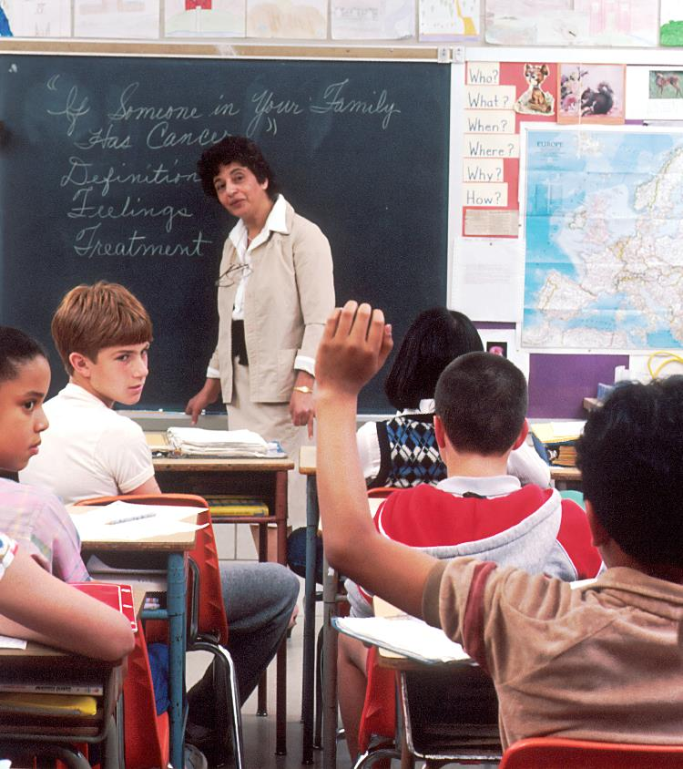
Tisch-Blitzlicht
Was war das interessanteste oder
hilfreichste, das ihr heute gelernt habt?
Foto: unsplash.com
Notes:
Damit habt ihr nun einen Einblick in den Umgang mit Falschinformationen sowie in die vor uns liegenden Herausforderungen bekommen. Meine Frage an euch:
Was war das interessanteste oder hilfreichste, das ihr heute gelernt habt? Dafür tauscht ihr euch nochmal 3 (ggf. 5) Minuten an eurem Tisch aus und einigt euch auf eine Sache, die ihr mit der Gruppe teilen möchtet.
Tisch-Blitzlicht-Methode: Jeder Tisch beantwortet die Frage kurz und knapp reihum.

Slide 50
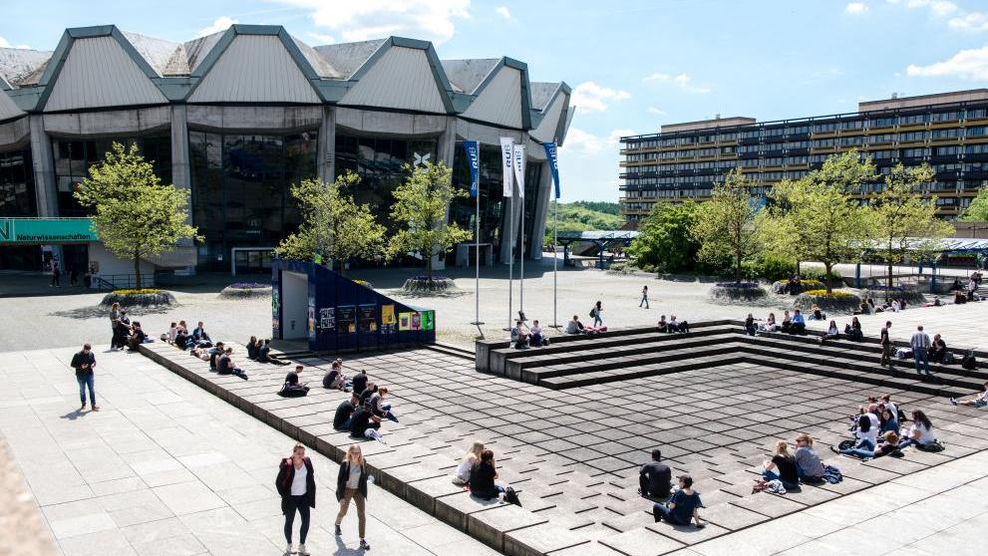
Foto: Ruhr-Universität Bochum
Foto: rub.de
Vielen Dank!
Kontakt:
Notes:
Damit sind wir am Ende unseres heutigen Workshops. Vielen Dank für eure Mitarbeit und eure Ideen, die ihr den ganzen Tag über eingebracht habt.
Mir hat es jedenfalls viel Spaß gemacht. Falls ihr jetzt noch Fragen habt oder etwas, was ihr mir mit auf den Weg geben wollt, meldet euch gerne.
Kontaktinformationen angeben

